Slide 1
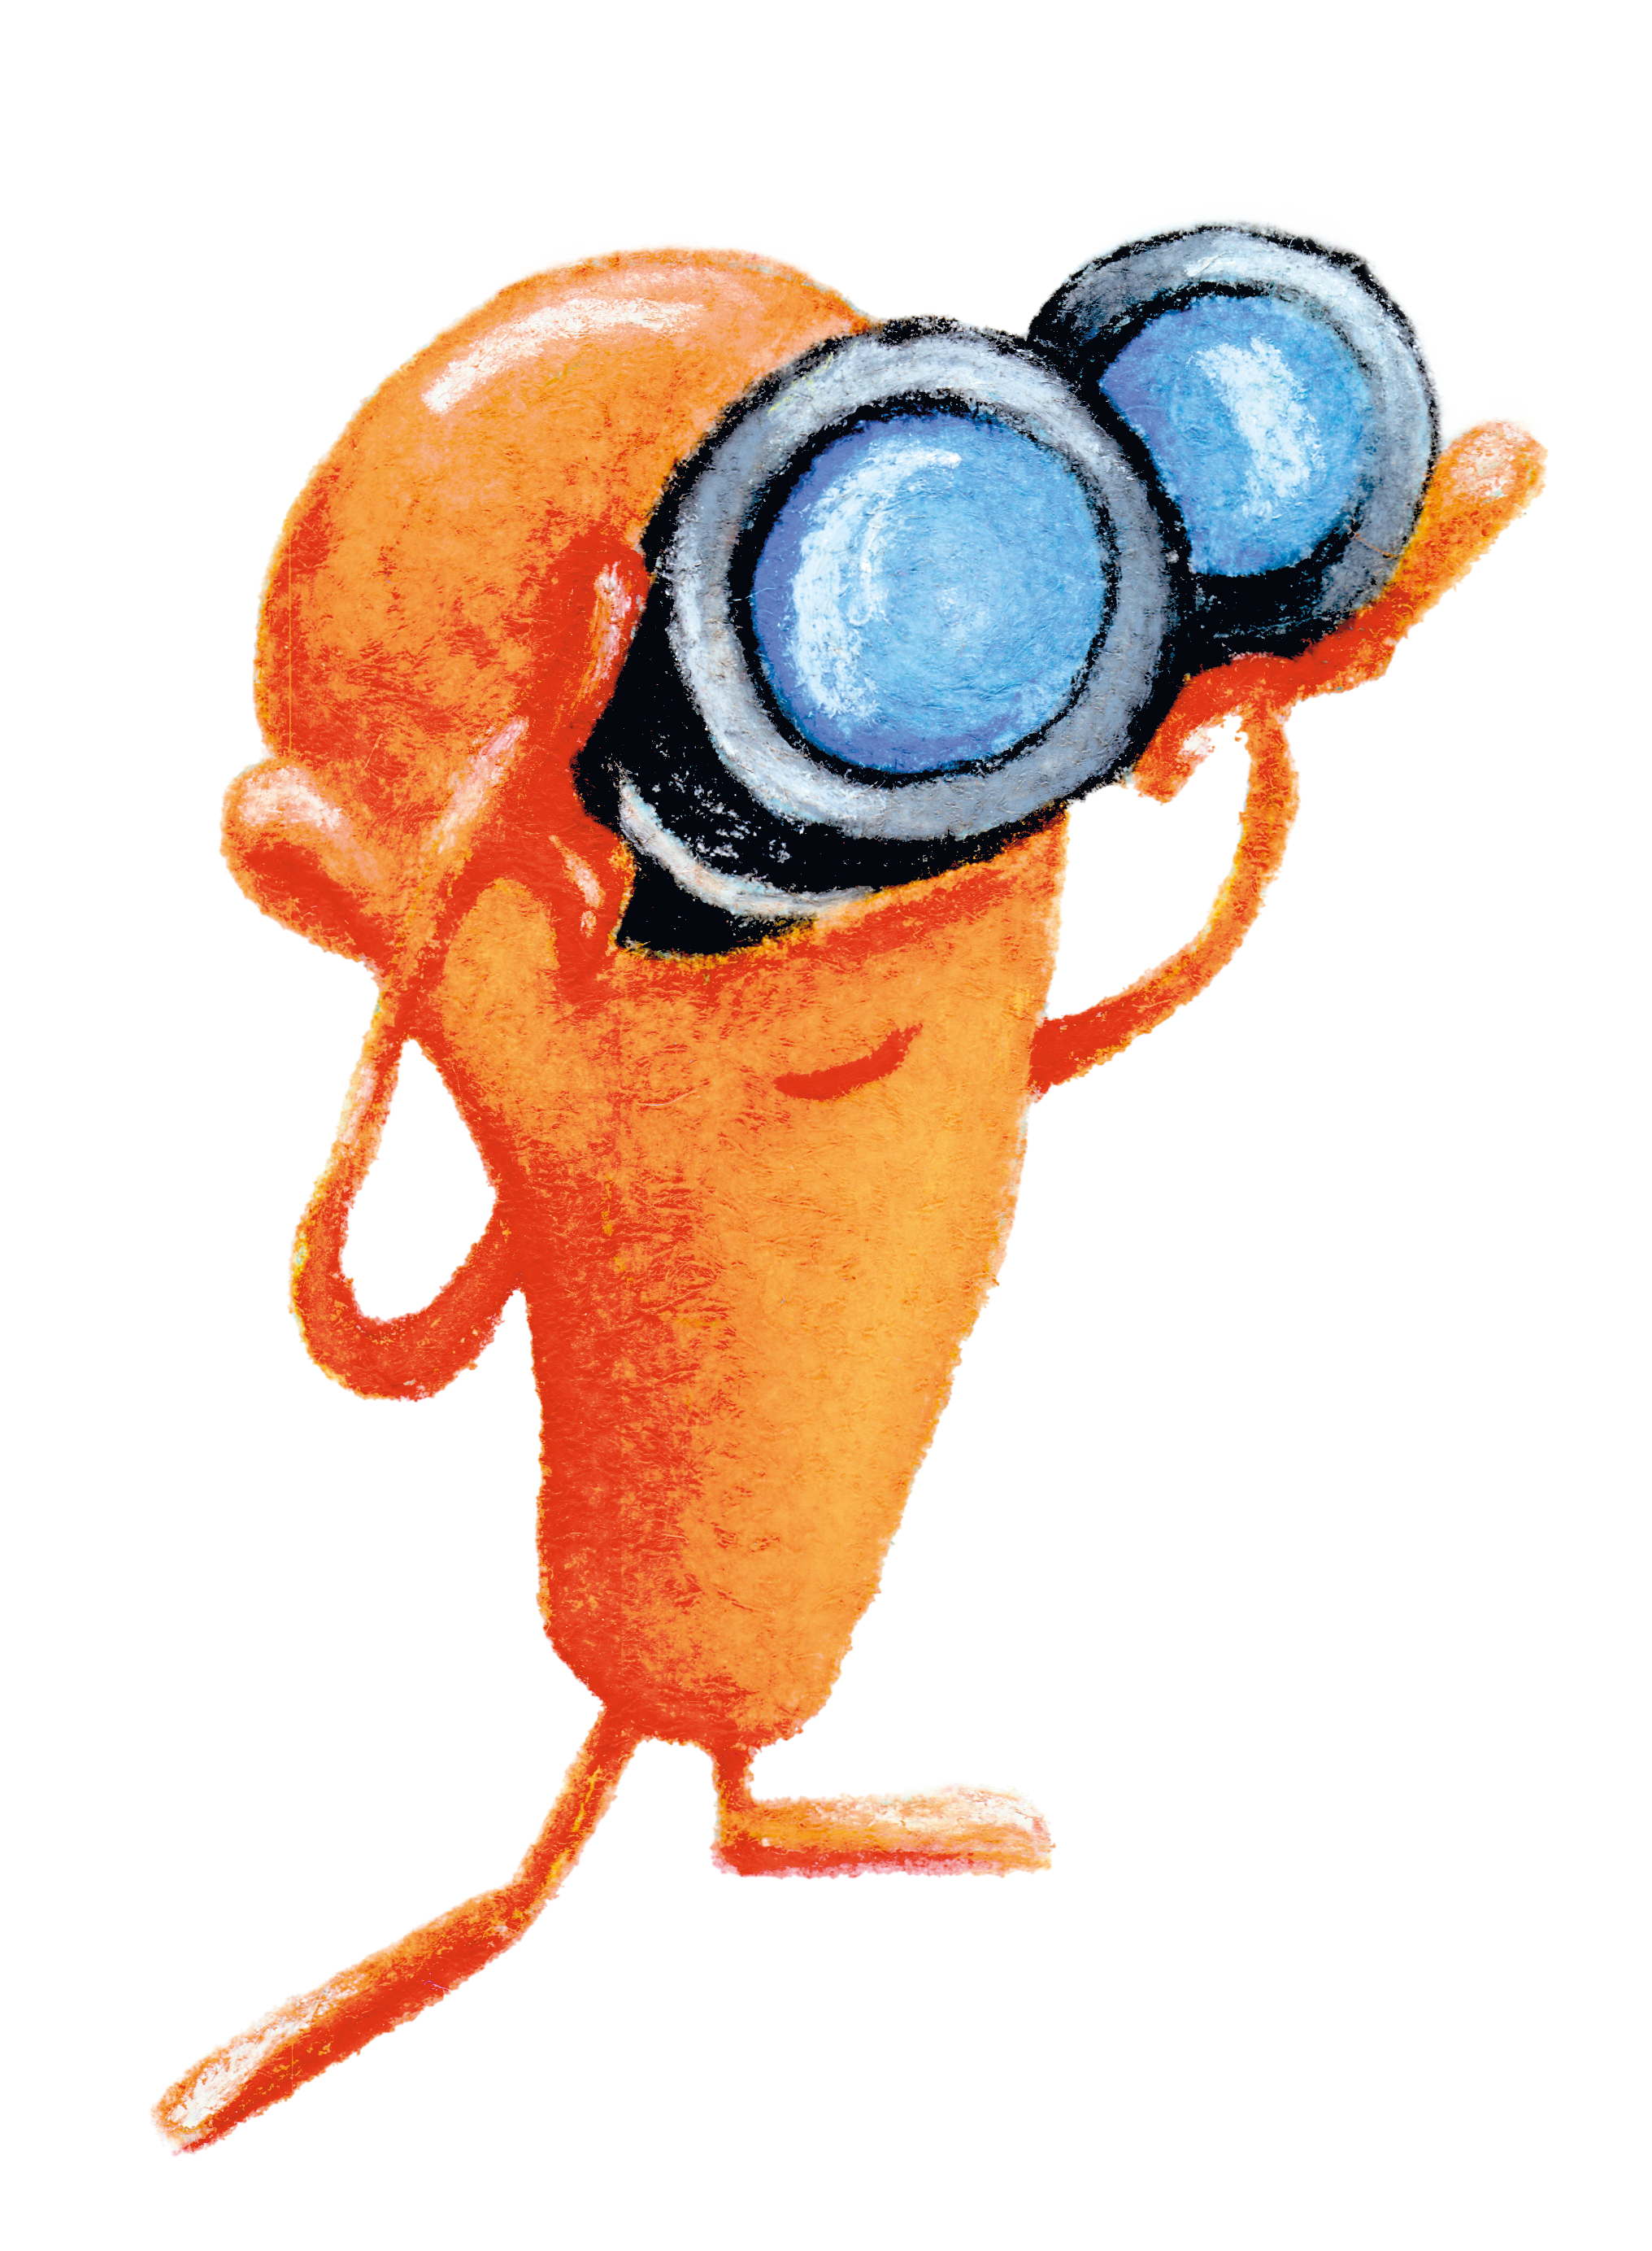
Atelier « REGARDER »
« Regarde bien autour de toi, et vois tous tes enfants : ils viennent et se rassemblent auprès de toi. Tes fils arrivent de loin, on ramène tes filles en les portant dans les bras. En les apercevant, tu rayonnes de bonheur ; tu en es tout ému, ton coeur éclate de joie. »
E·Isaïe 60,4-5a.
Jeu des devinettes
L’un·e d’entre vous regarde tout autour et repère un élément. Cela peut être un objet, une personne, une couleur, une impression, etc.
Ensuite, cette personne dit :
« Je regarde et je vois un·e….» et elle donne un indice adapté suivant le groupe
Les autres cherchent et proposent chacune à leur tour une proposition
Ils peuvent avant poser 1 question
avec une réponse OUI/NON/PEUT-ÊTRE
Dès que la réponse est trouvée, la
personne gagnante propose une devinette;
sauf si elle a déjà passé !

Slide 2
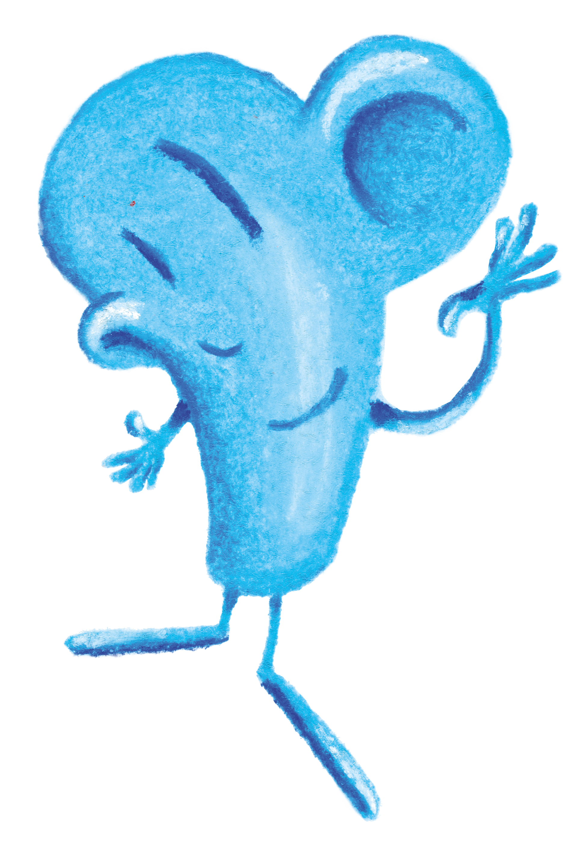
Atelier « ECOUTER »
Jésus ajoute :
"Celui qui a des oreilles, qu'il écoute !"»
Matthieu 13,9
Ecoute les émotions
Tout autour de vous, il y a des instruments et des objets qui peuvent faire de la musique, des bruits.
Chaque personne choisit un objet, un instrument et essaie d’exprimer d’abord la colère et ensuite la joie.
Lorsque chaque personne s’est exercée et est contente du résultat, passez à l’écoute.
Chaque personne joue ses sons de colère et de joie.
Chacune écoute.
Après toutes les écoutes, vous pouvez jouer tous ensemble;
Et prendre le temps d’échanger en parlant de vos émotions :
Quel bruit a le plus touché votre colère ? Votre joie ?

Slide 3
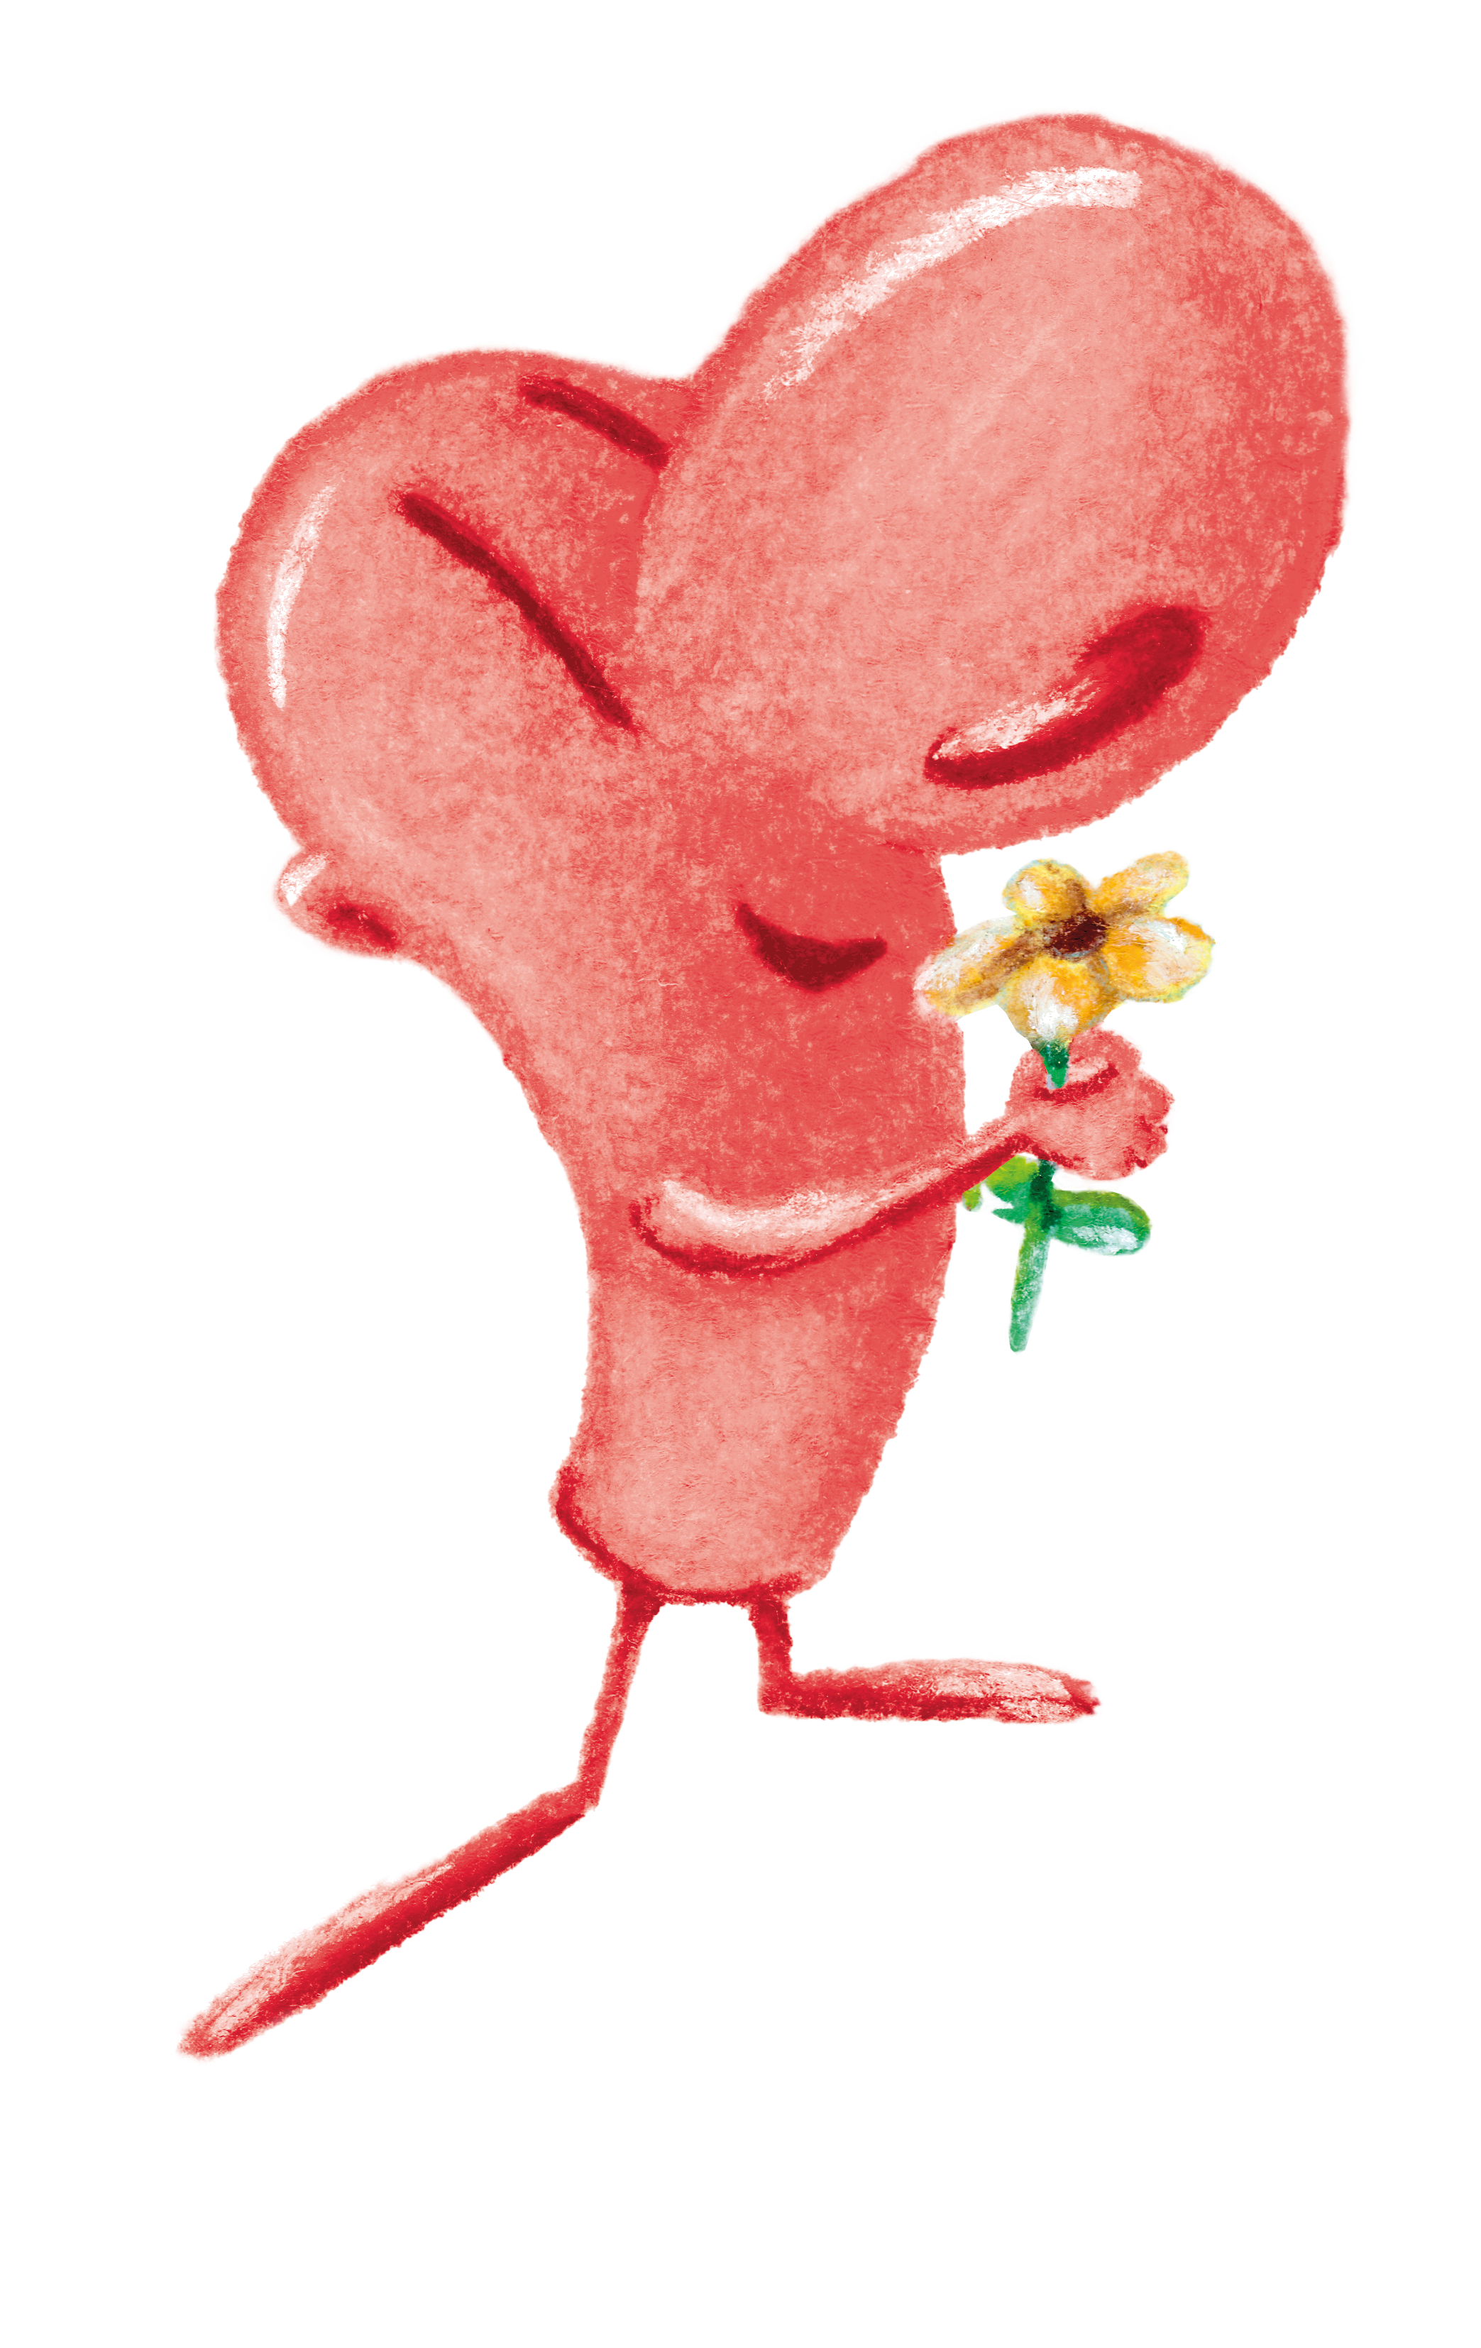
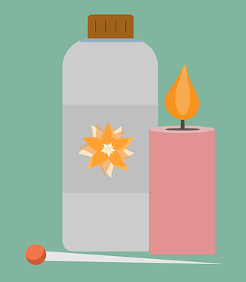
Atelier « SENTIR »
« Oui, nous sommes comme un parfum agréable que le Christ offre à Dieu. Ce parfum est pour ceux que Dieu sauve, il est aussi pour ceux qui perdent leur vie loin de Dieu. Pour ceux qui se perdent, c’est une odeur de mort qui donne la mort. Pour les autres, c’est une odeur de vie qui donne la vie. »
2 Corinthiens 2, 15-16
Une bonne odeur
Tout autour de vous, il y a plein d’odeurs différentes
Chaque personne prend le temps de sentir toutes les odeurs.
Elle choisit son odeur préférée et celle qu’elle aime le moins sans le dire aux autres pour ne pas les influencer
Lorsque chaque personne est passée, prendre le temps du partage en commençant par exemple par :
Cette odeur que j’aime bien me rappelle…
Cette odeur que j’aime moins me rappelle…

Slide 4
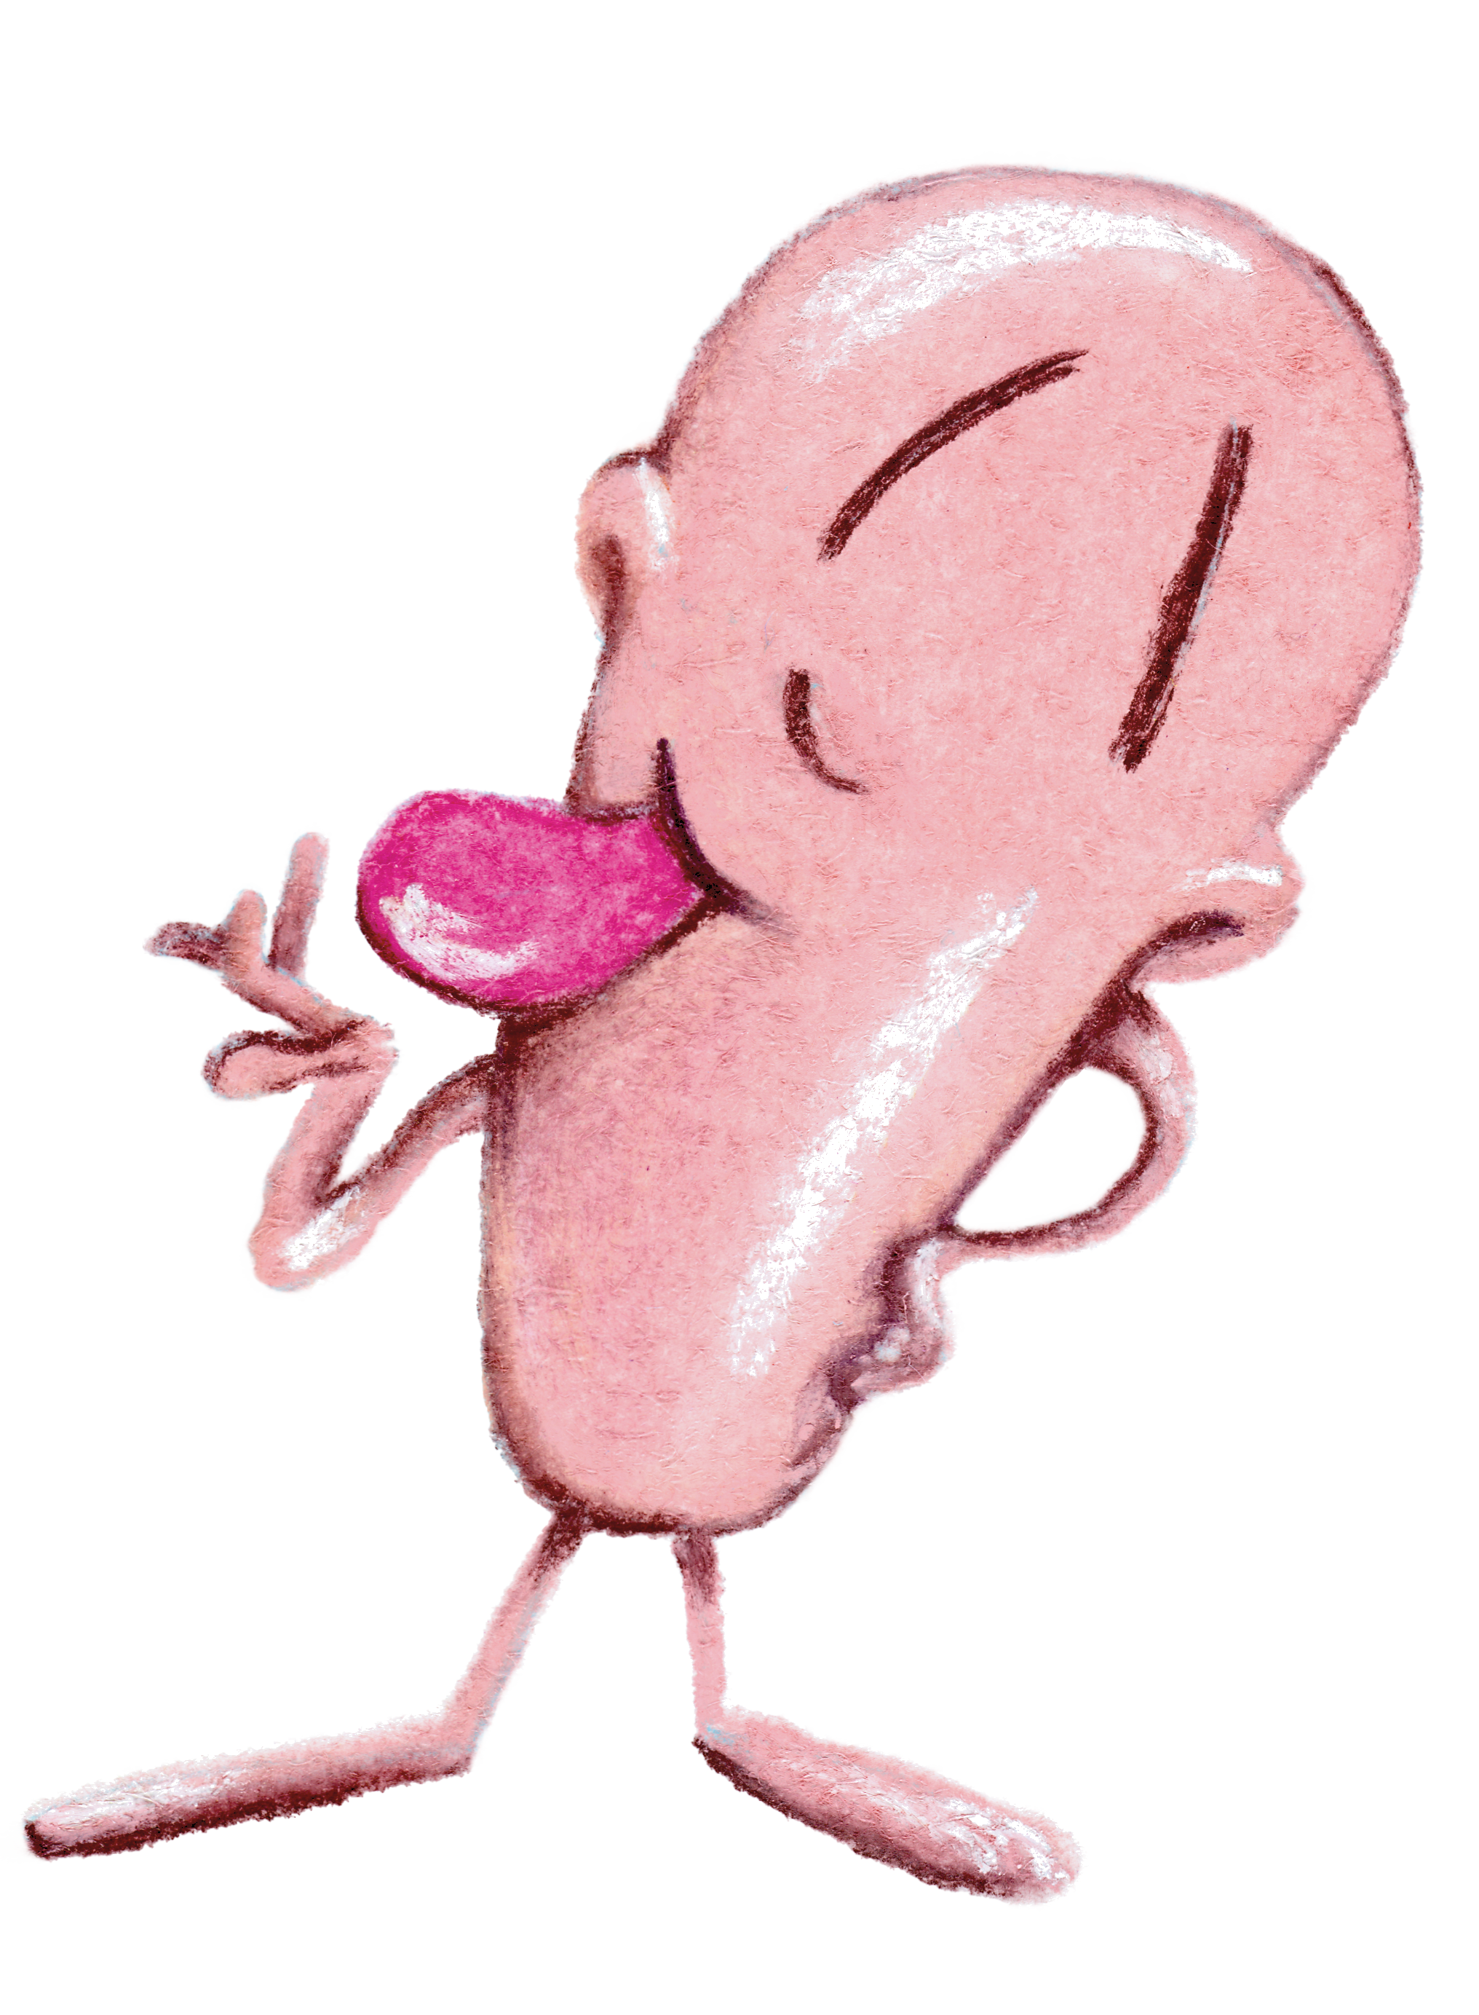
Atelier « GOÛTER »
« Un ange me dit : "Écris : Heureux ceux qui ont été invités au repas des noces de l'agneau. »
Apocalypse 19,9
Des sirops surprenants
Tout autour de vous, il y a des pots contenants des sirops et des gobelets;
Tous ensemble, verser le premier sirop, regardez-le… qu’en pensez-vous ?
Goûtez le… Est-ce que le goût correspond à la couleur ?

Slide 5
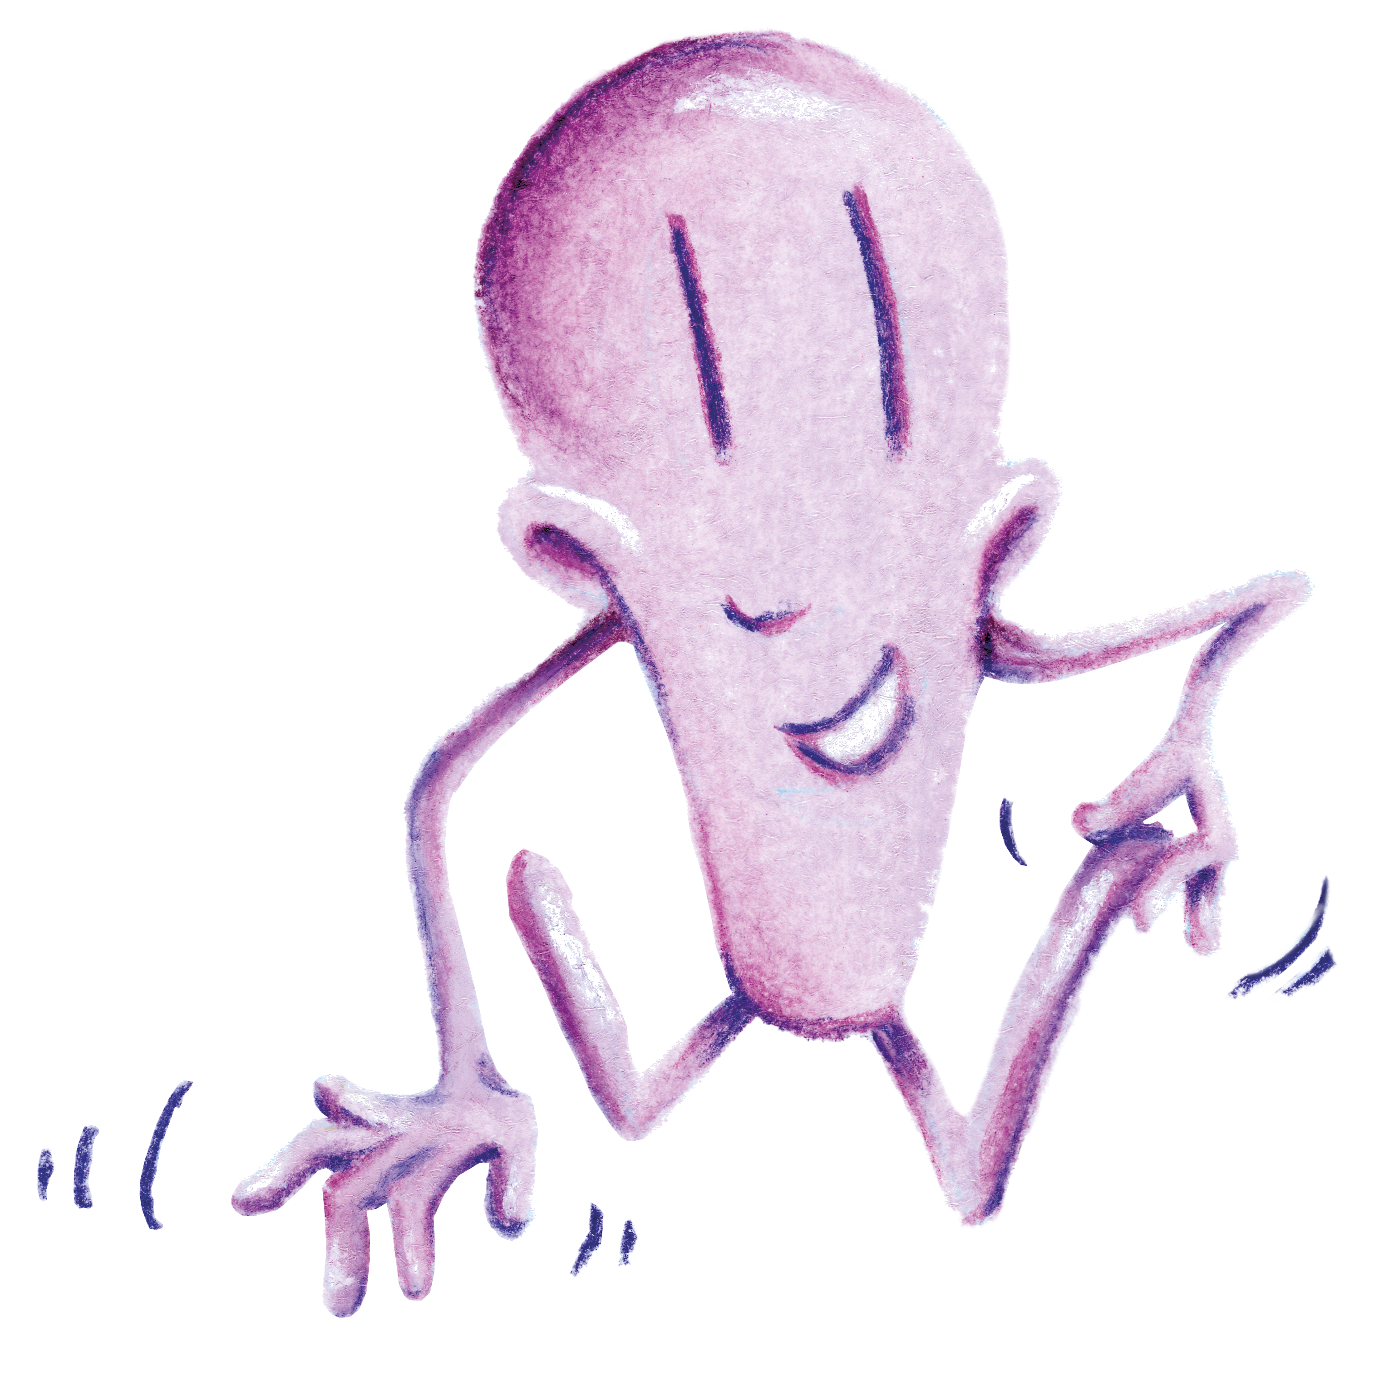
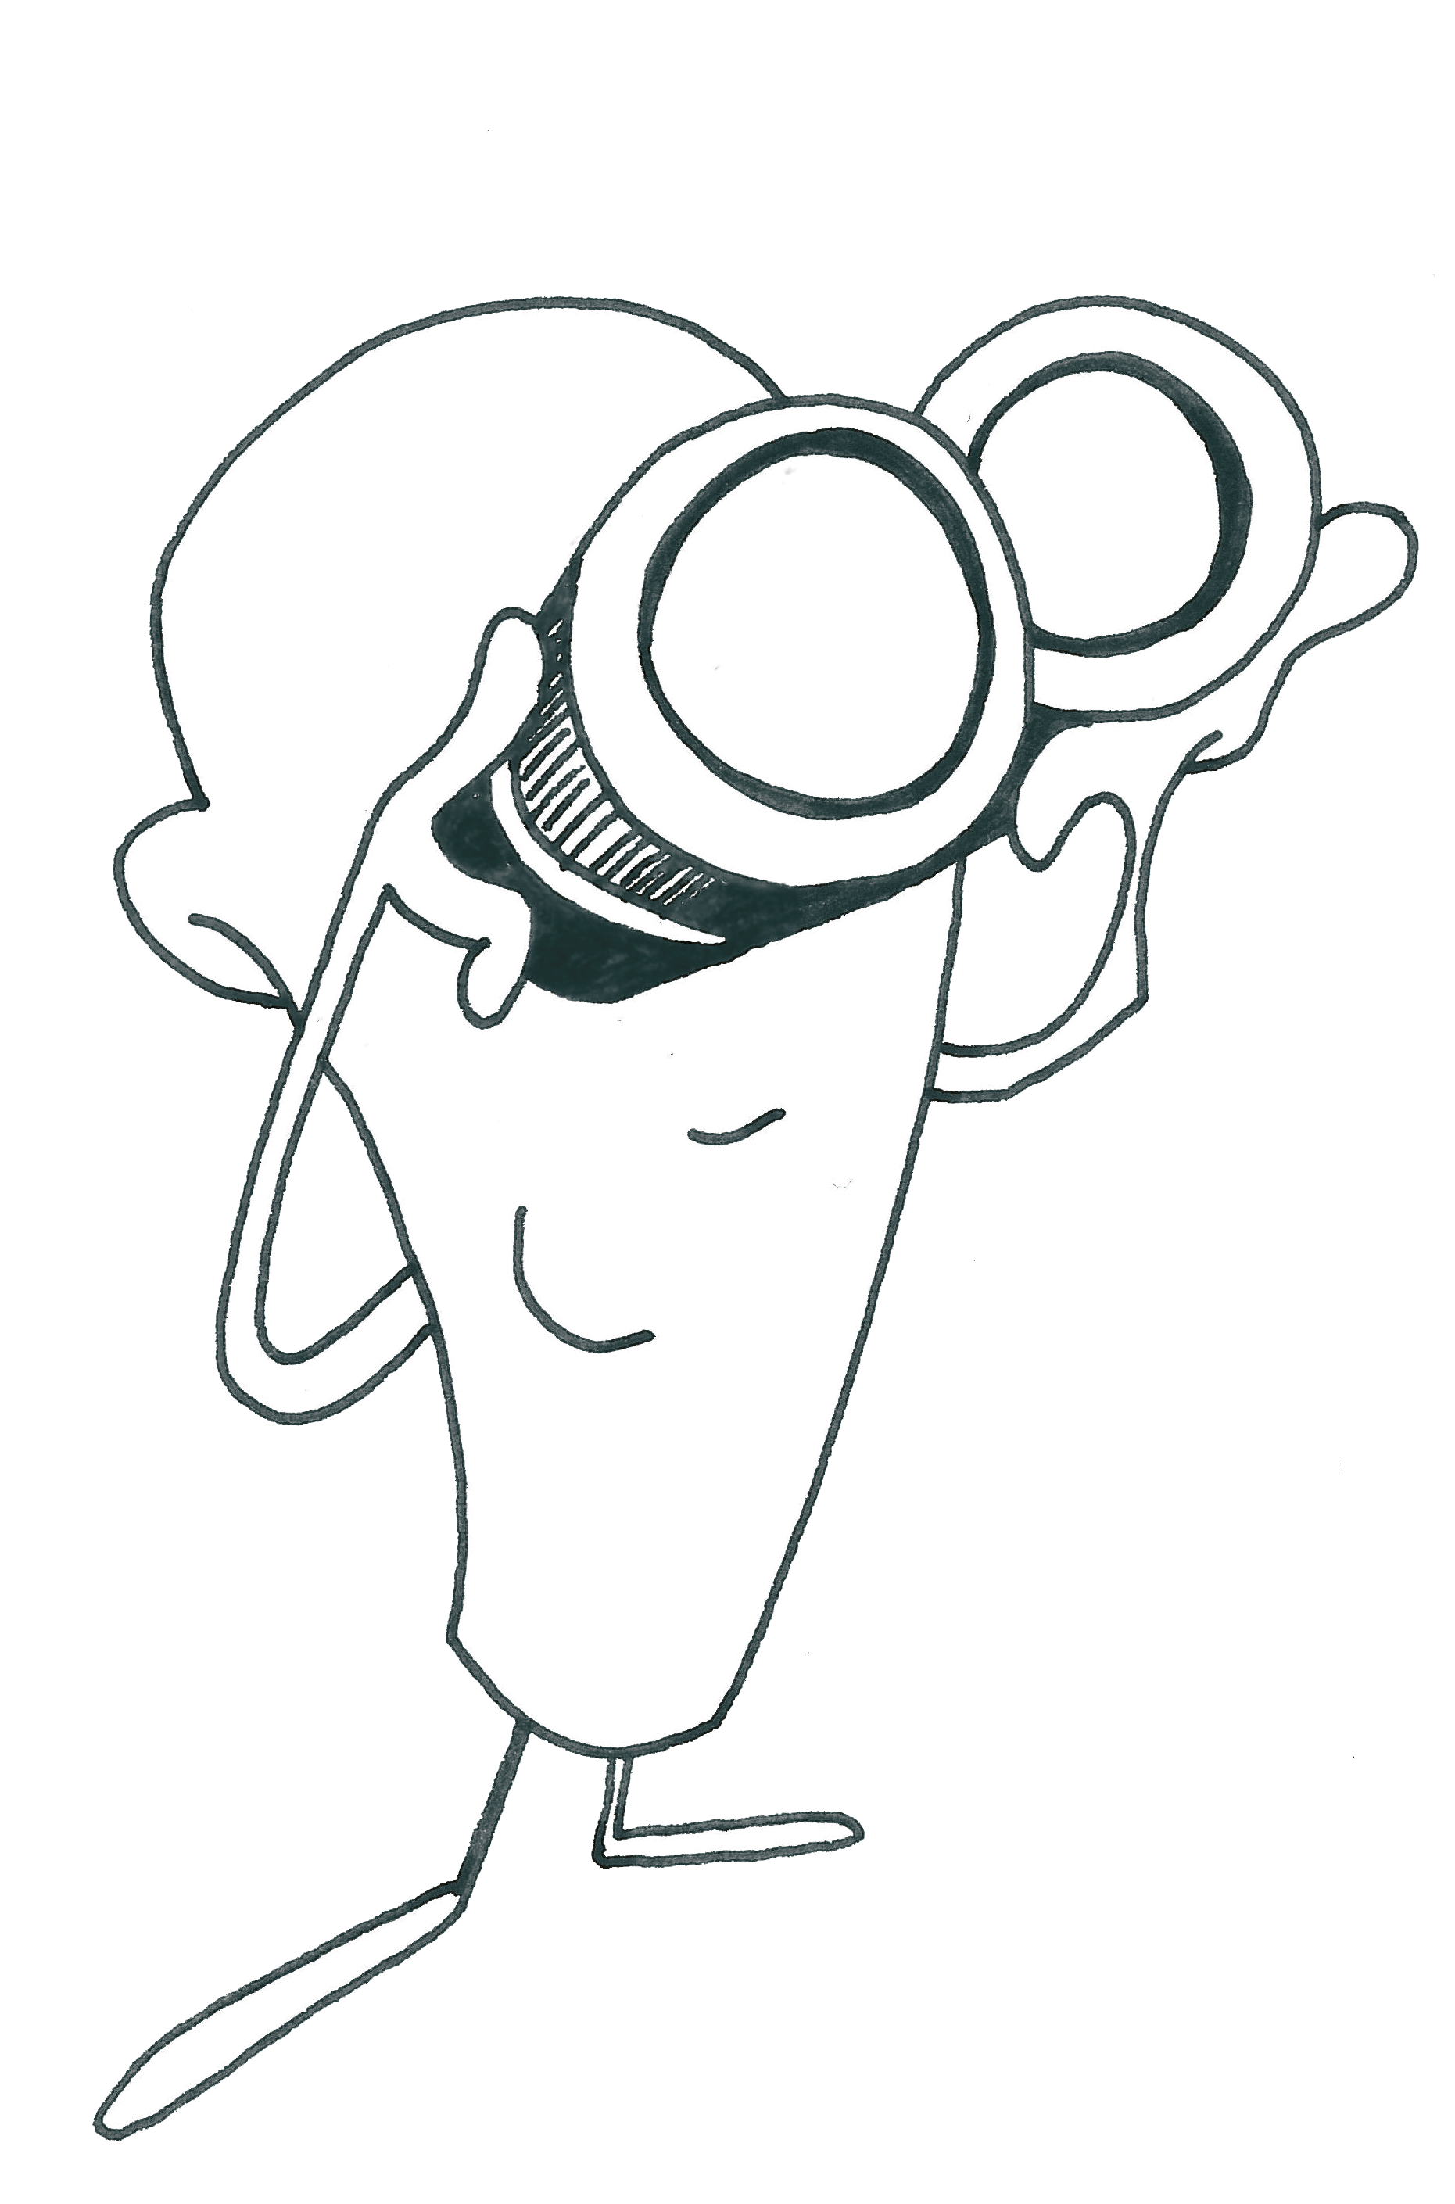
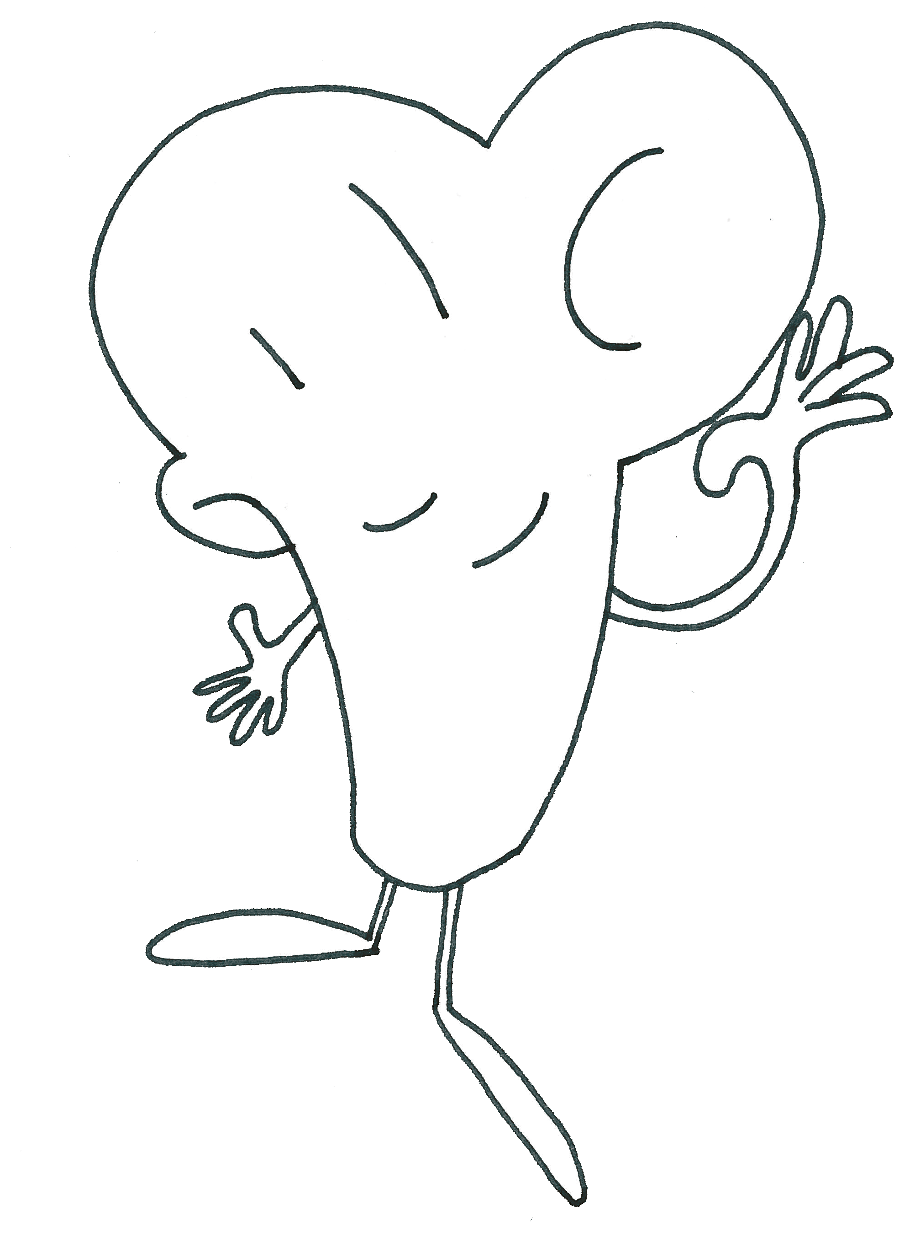
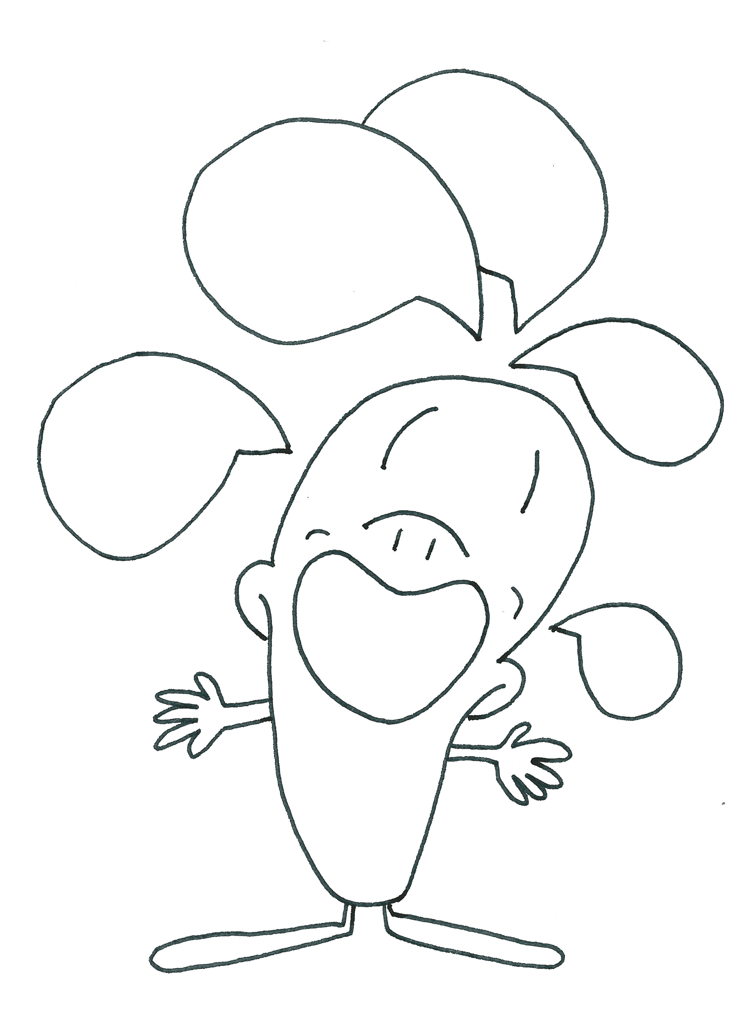
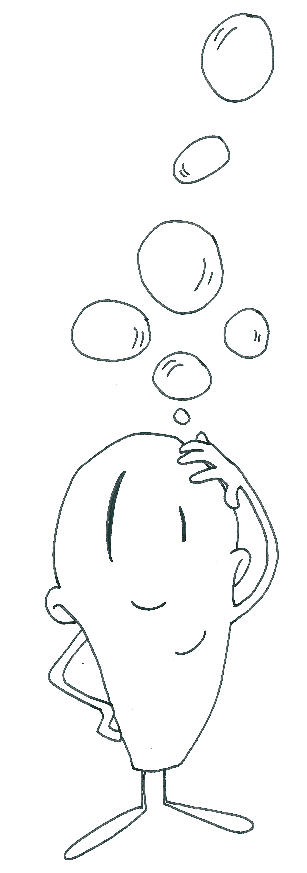
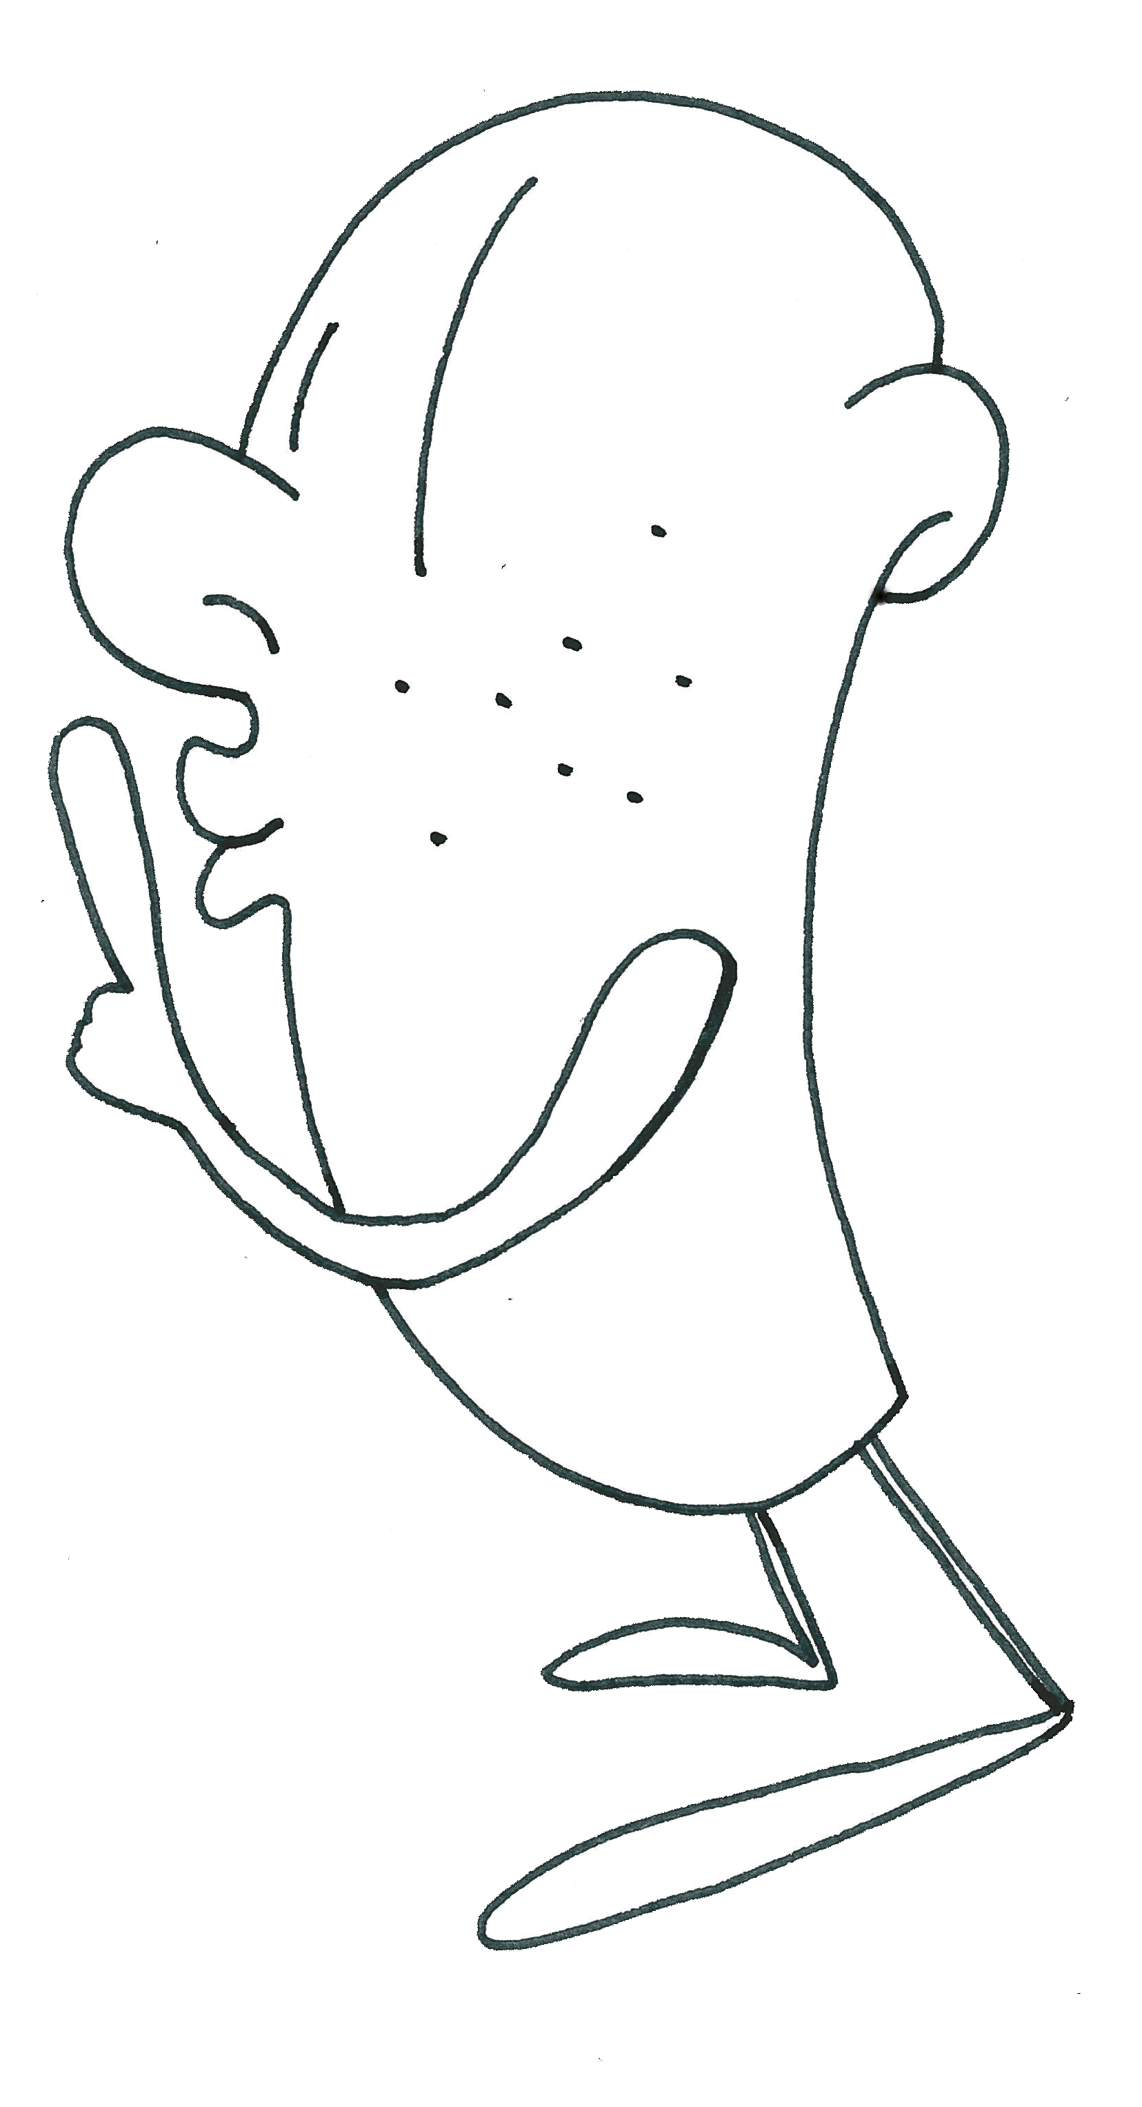
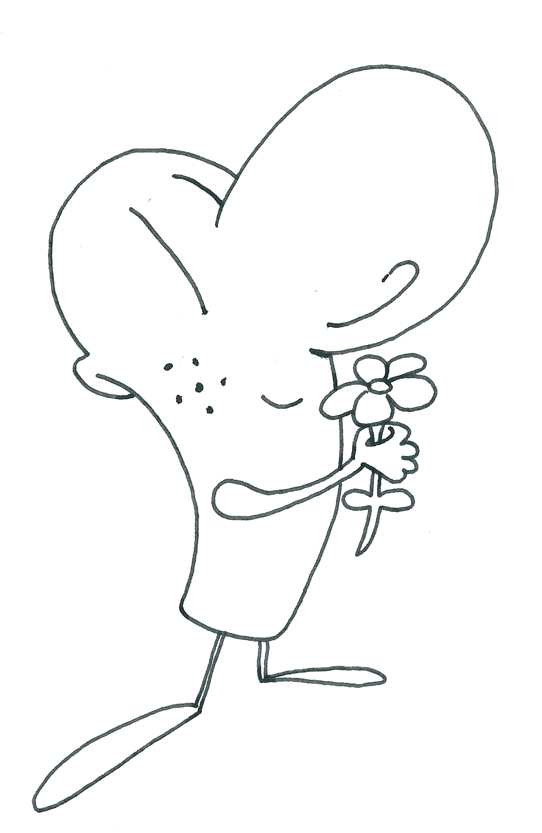
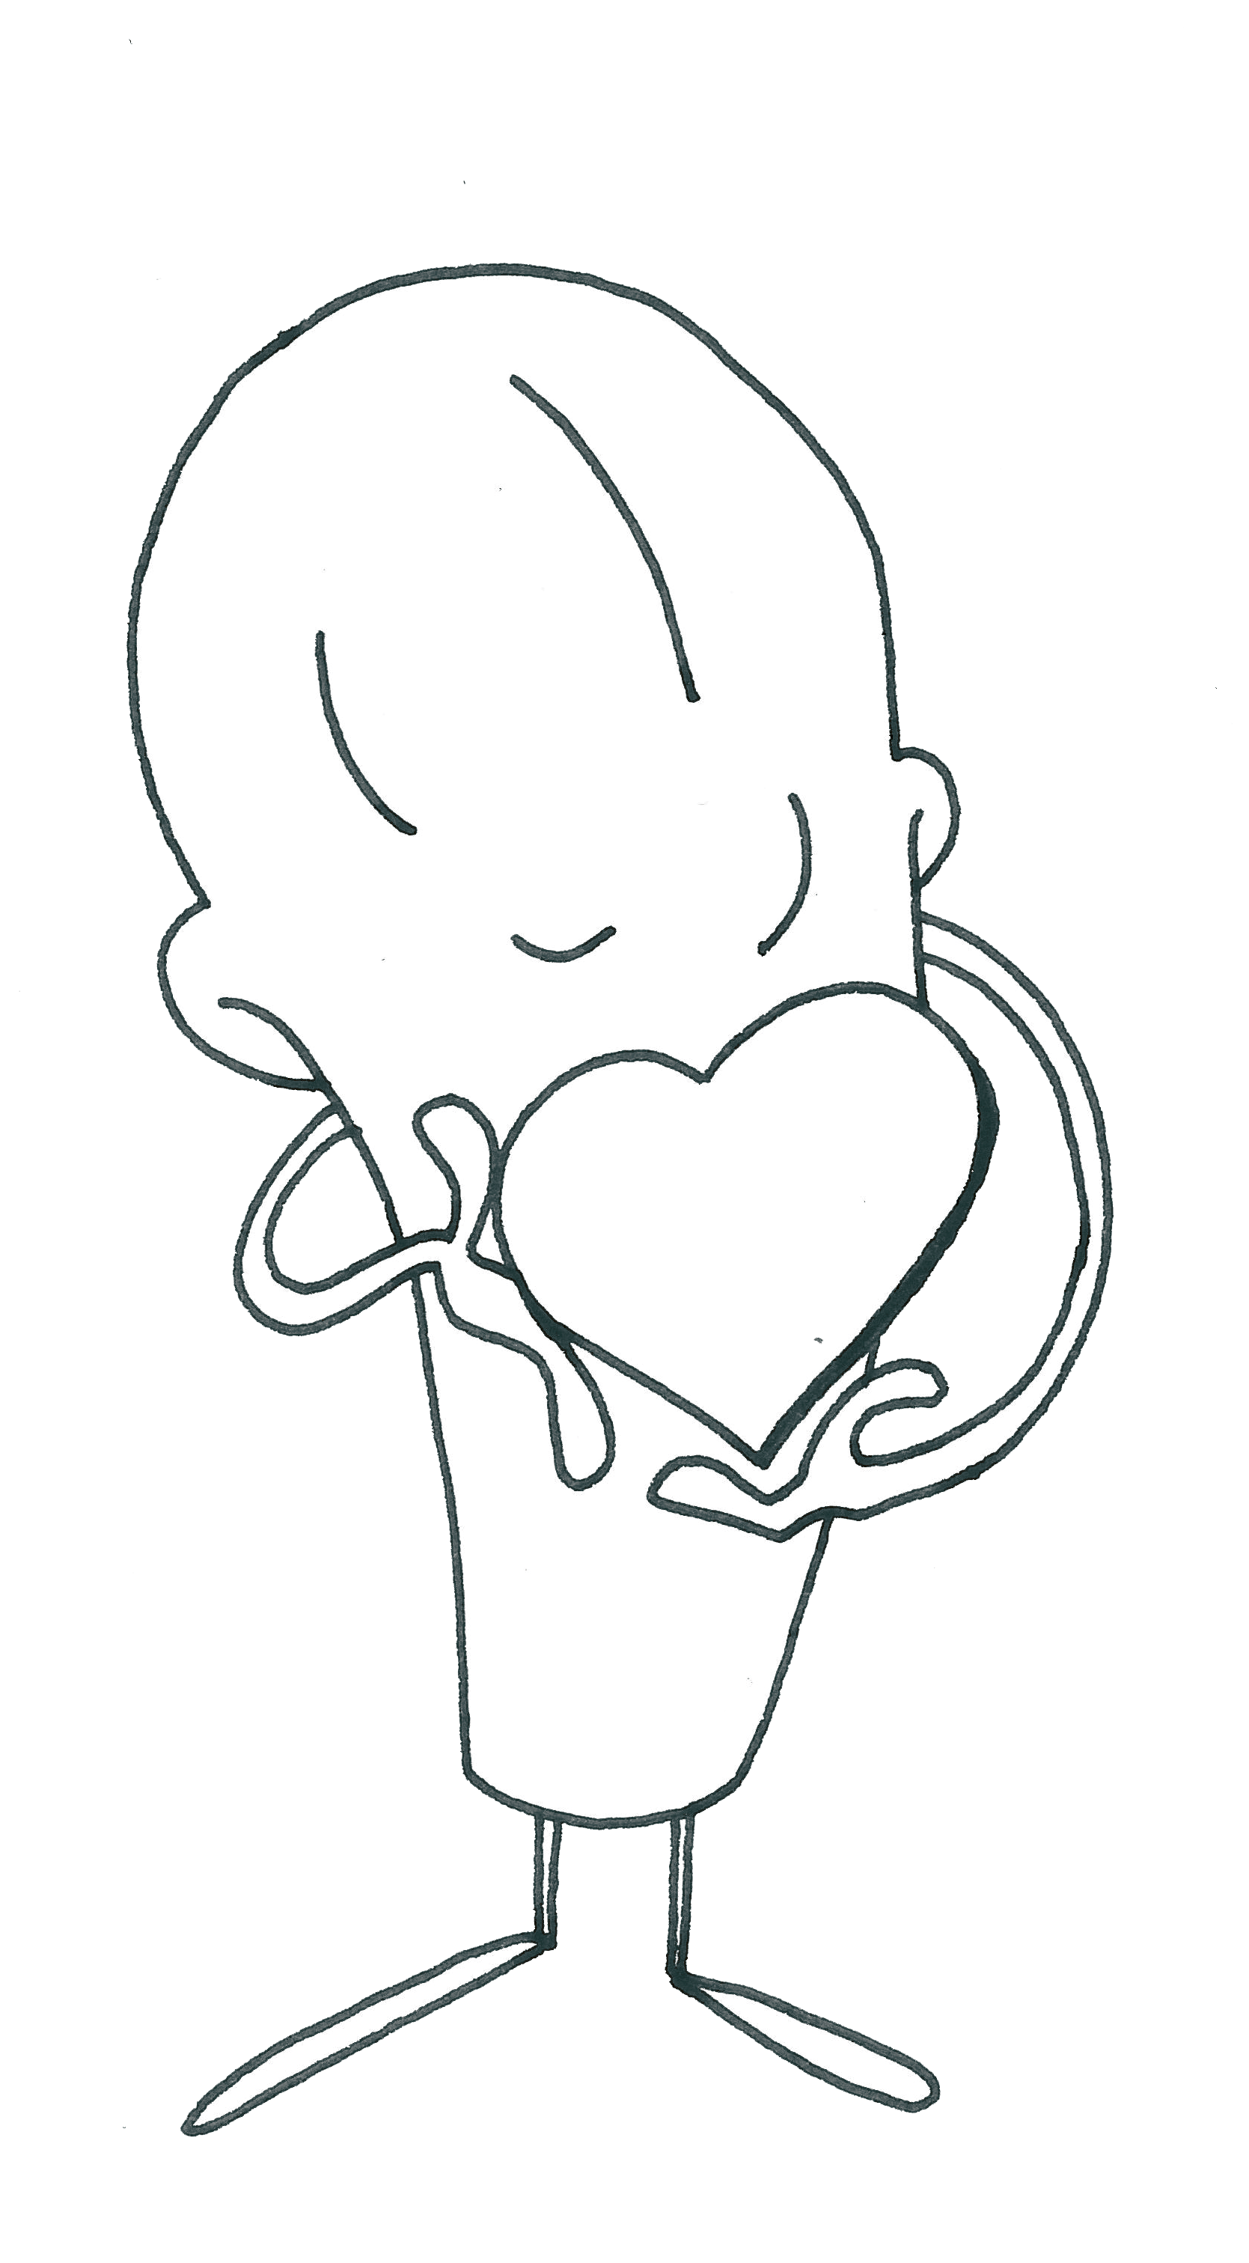
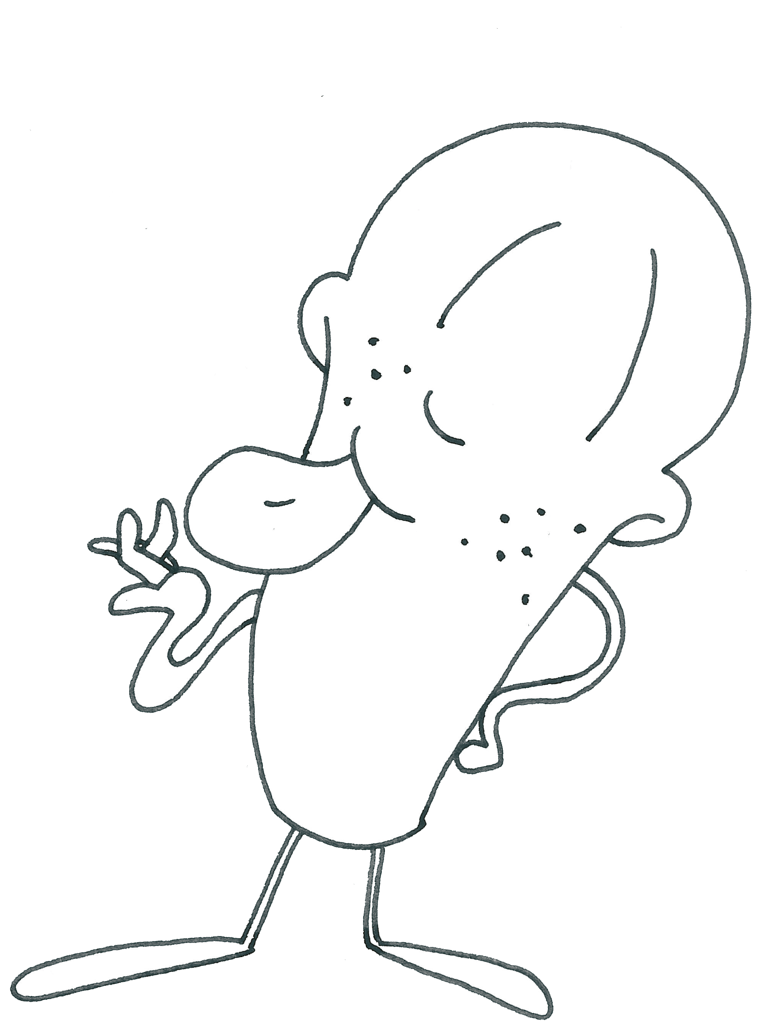
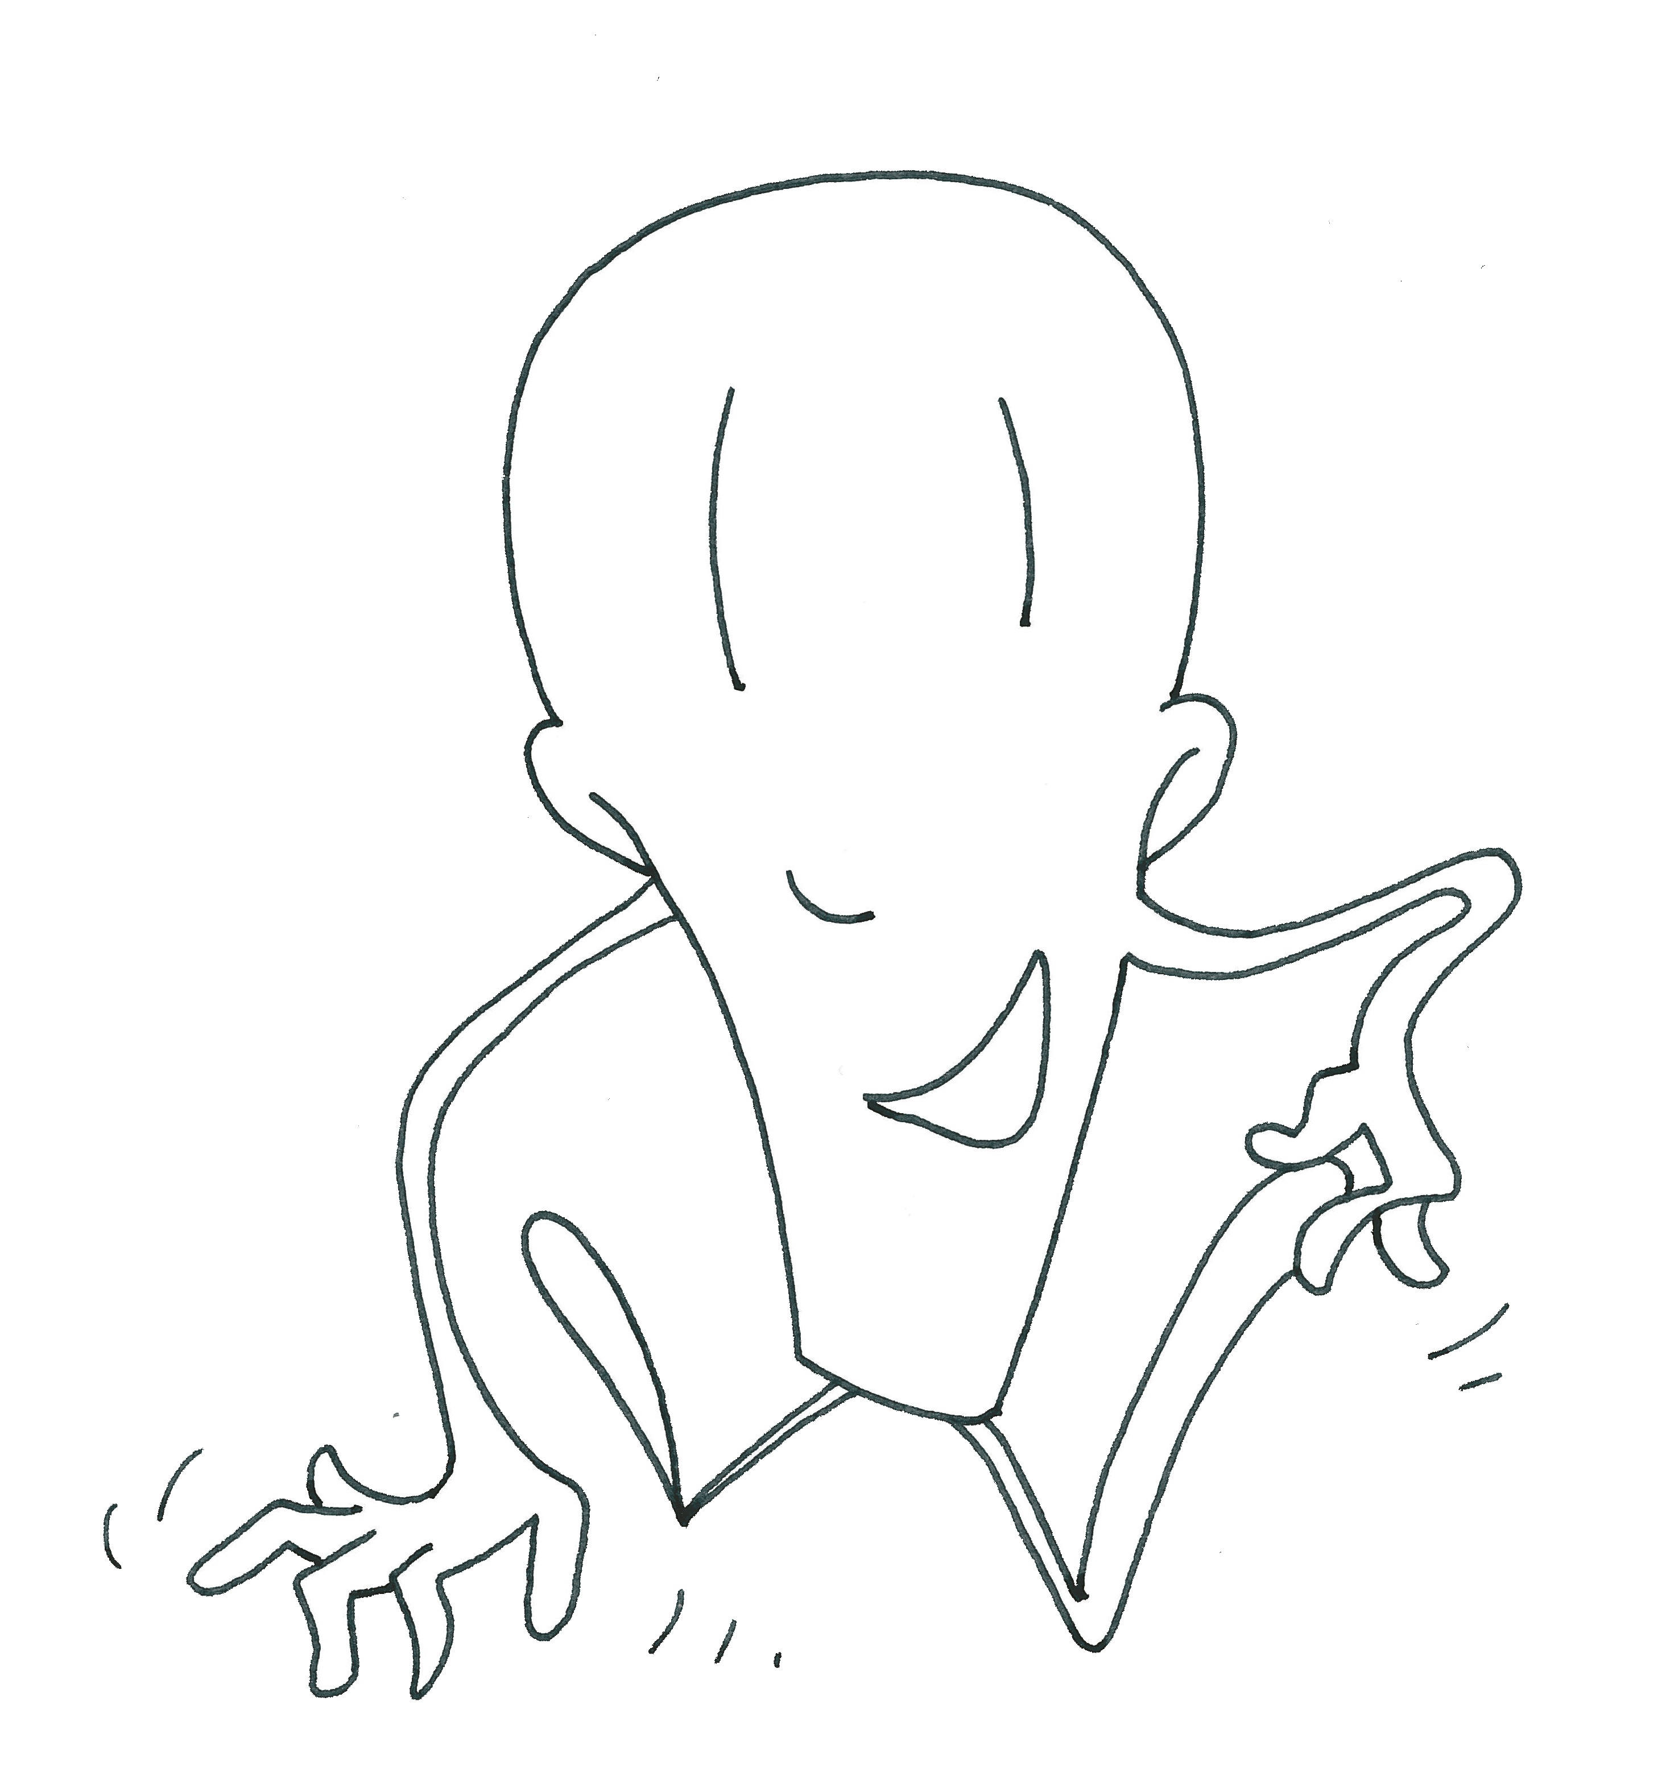
Atelier « TOUCHER »
Des hauteurs, le Seigneur tend la main pour me saisir, il me retire du gouffre des eaux ; il me délivre d’un puissant ennemi, d’adversaires plus forts que moi. […] Il m’a dégagé, mis au large, il
m’a libéré, car il m’aime. »
2 Samuel 22,17-18.20
Créer son SENSAS’S
Avec la terre qui est présente, chaque personne est invitée à créer le SENSAS’S
Qui le touche aujourd’hui
Qui a été particulièrement présent dans le texte biblique de la parole du père et deux fils
Qui représente un sens que la personne aime beaucoup
Prenez le temps d’en parler en créant votre SENSAS’S

Slide 6
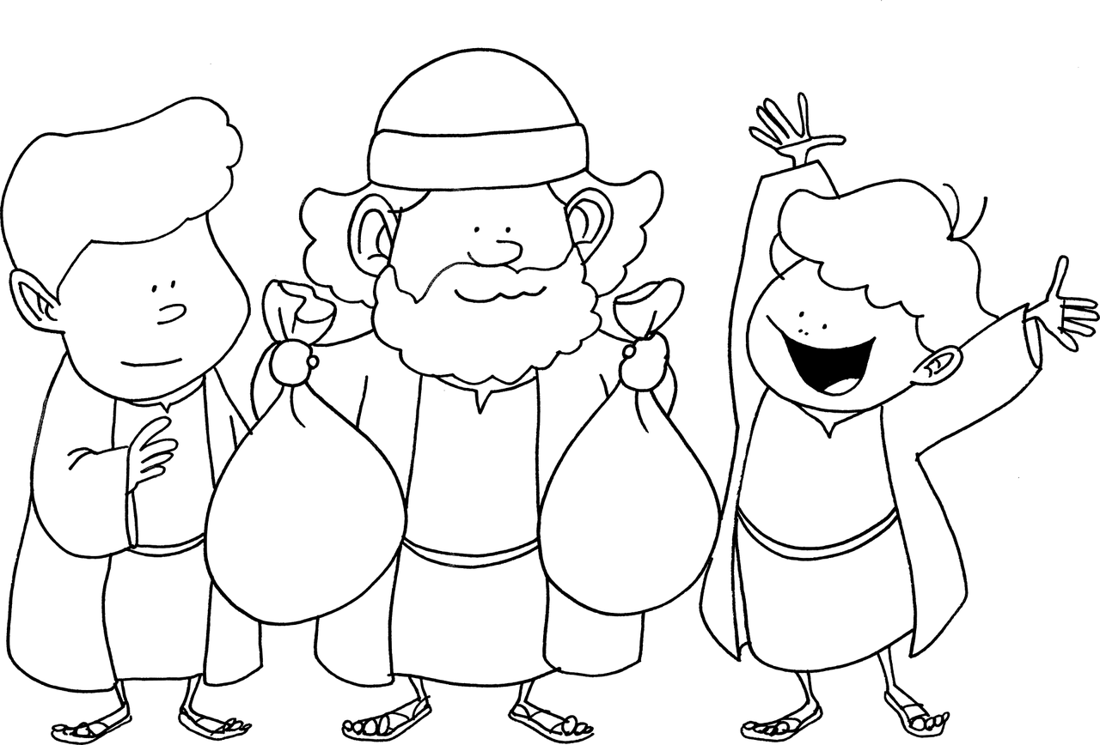
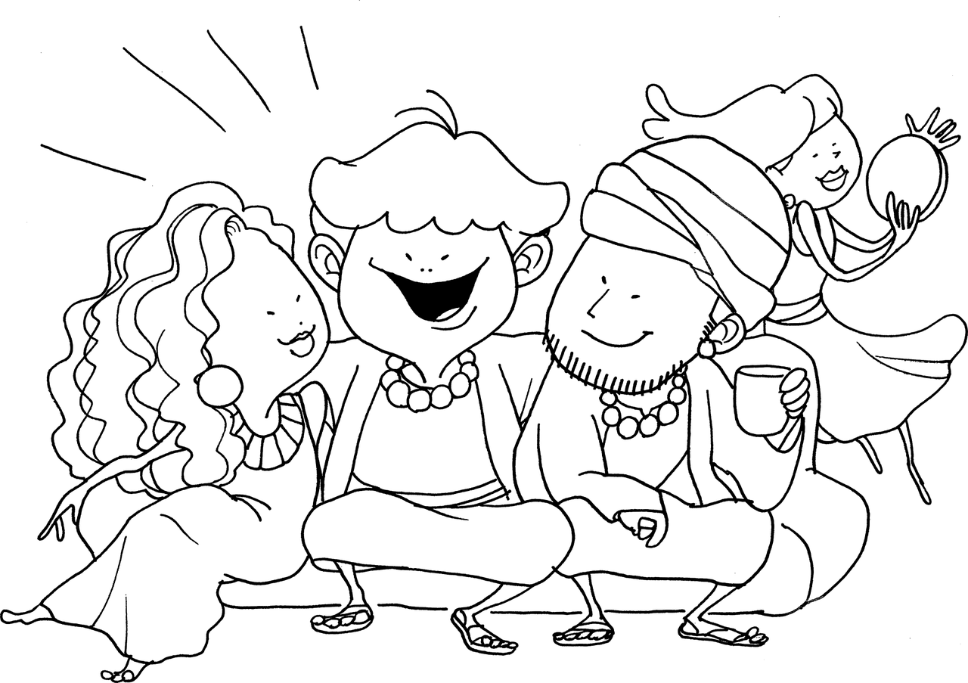
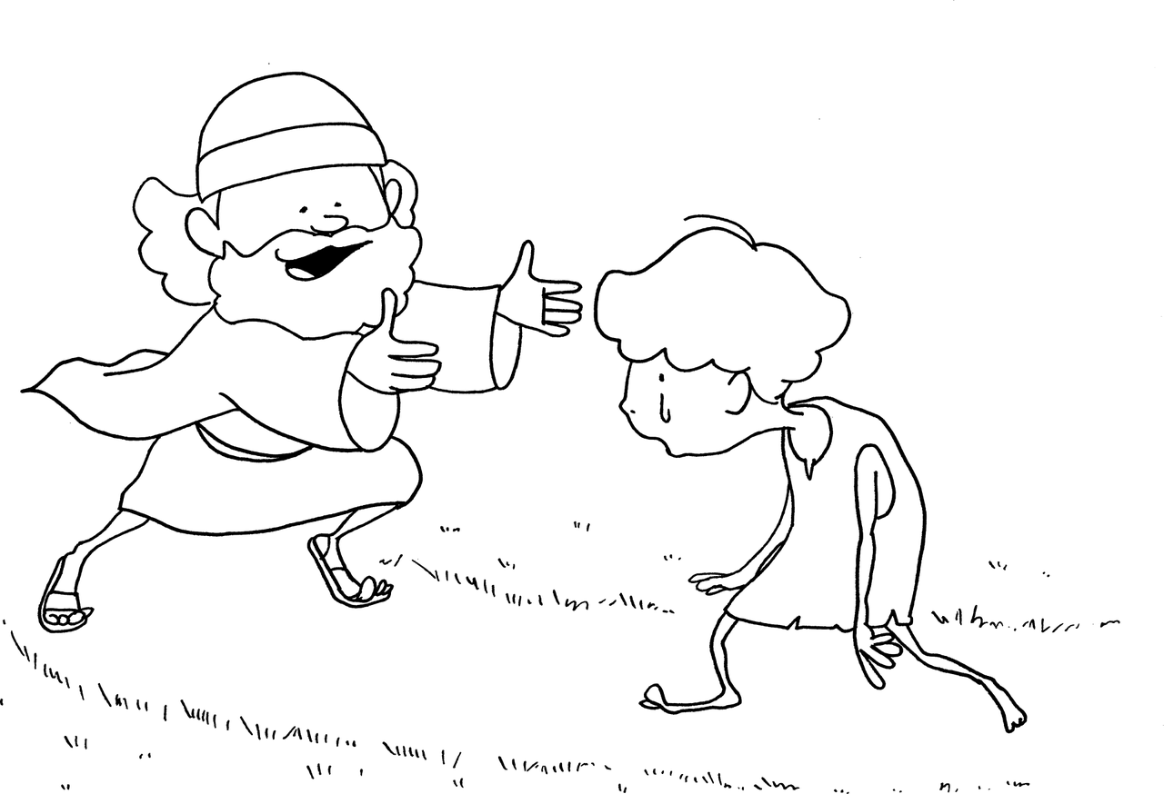
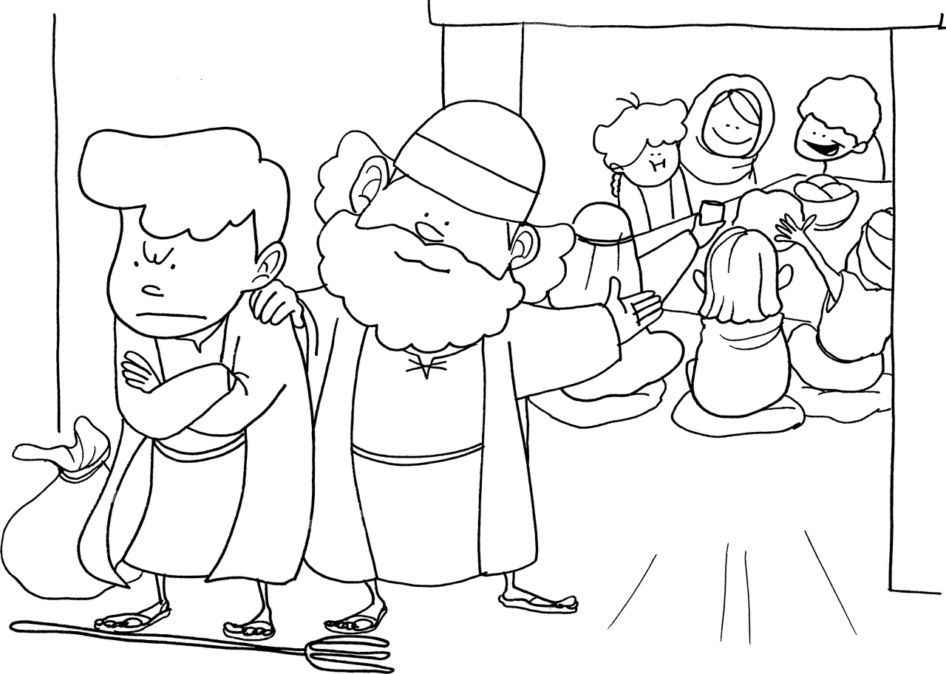
Atelier « REFLECHIR »
« Ainsi, celui qui écoute ce que je viens de dire et le met en pratique sera comme un homme avisé qui a bâti sa maison sur le roc. »
Matthieu 7,24
TEMPS DE PARTAGE
Prenez un temps pour discuter ensemble sur la parabole du père et des deux fils.
Quelle est la partie qui vous a le plus touchés ? surpris ? étonnés ? plu ? déplu ?
Quelle(s) personne(s) du texte vous parle(nt) le plus ?
En quoi le père de la parabole est un homme avisé ?
Comment vous envisagez la suite du texte ?

Slide 7
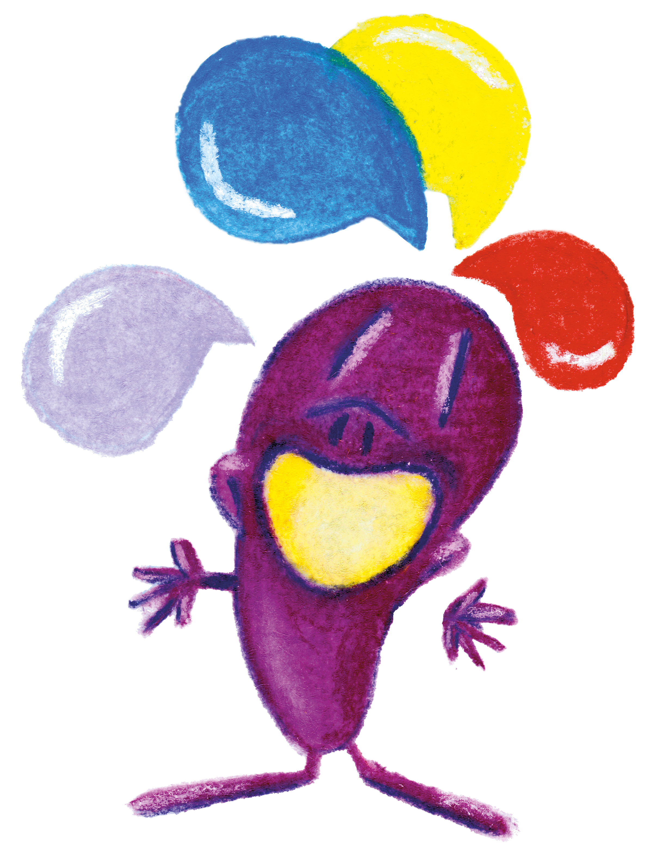
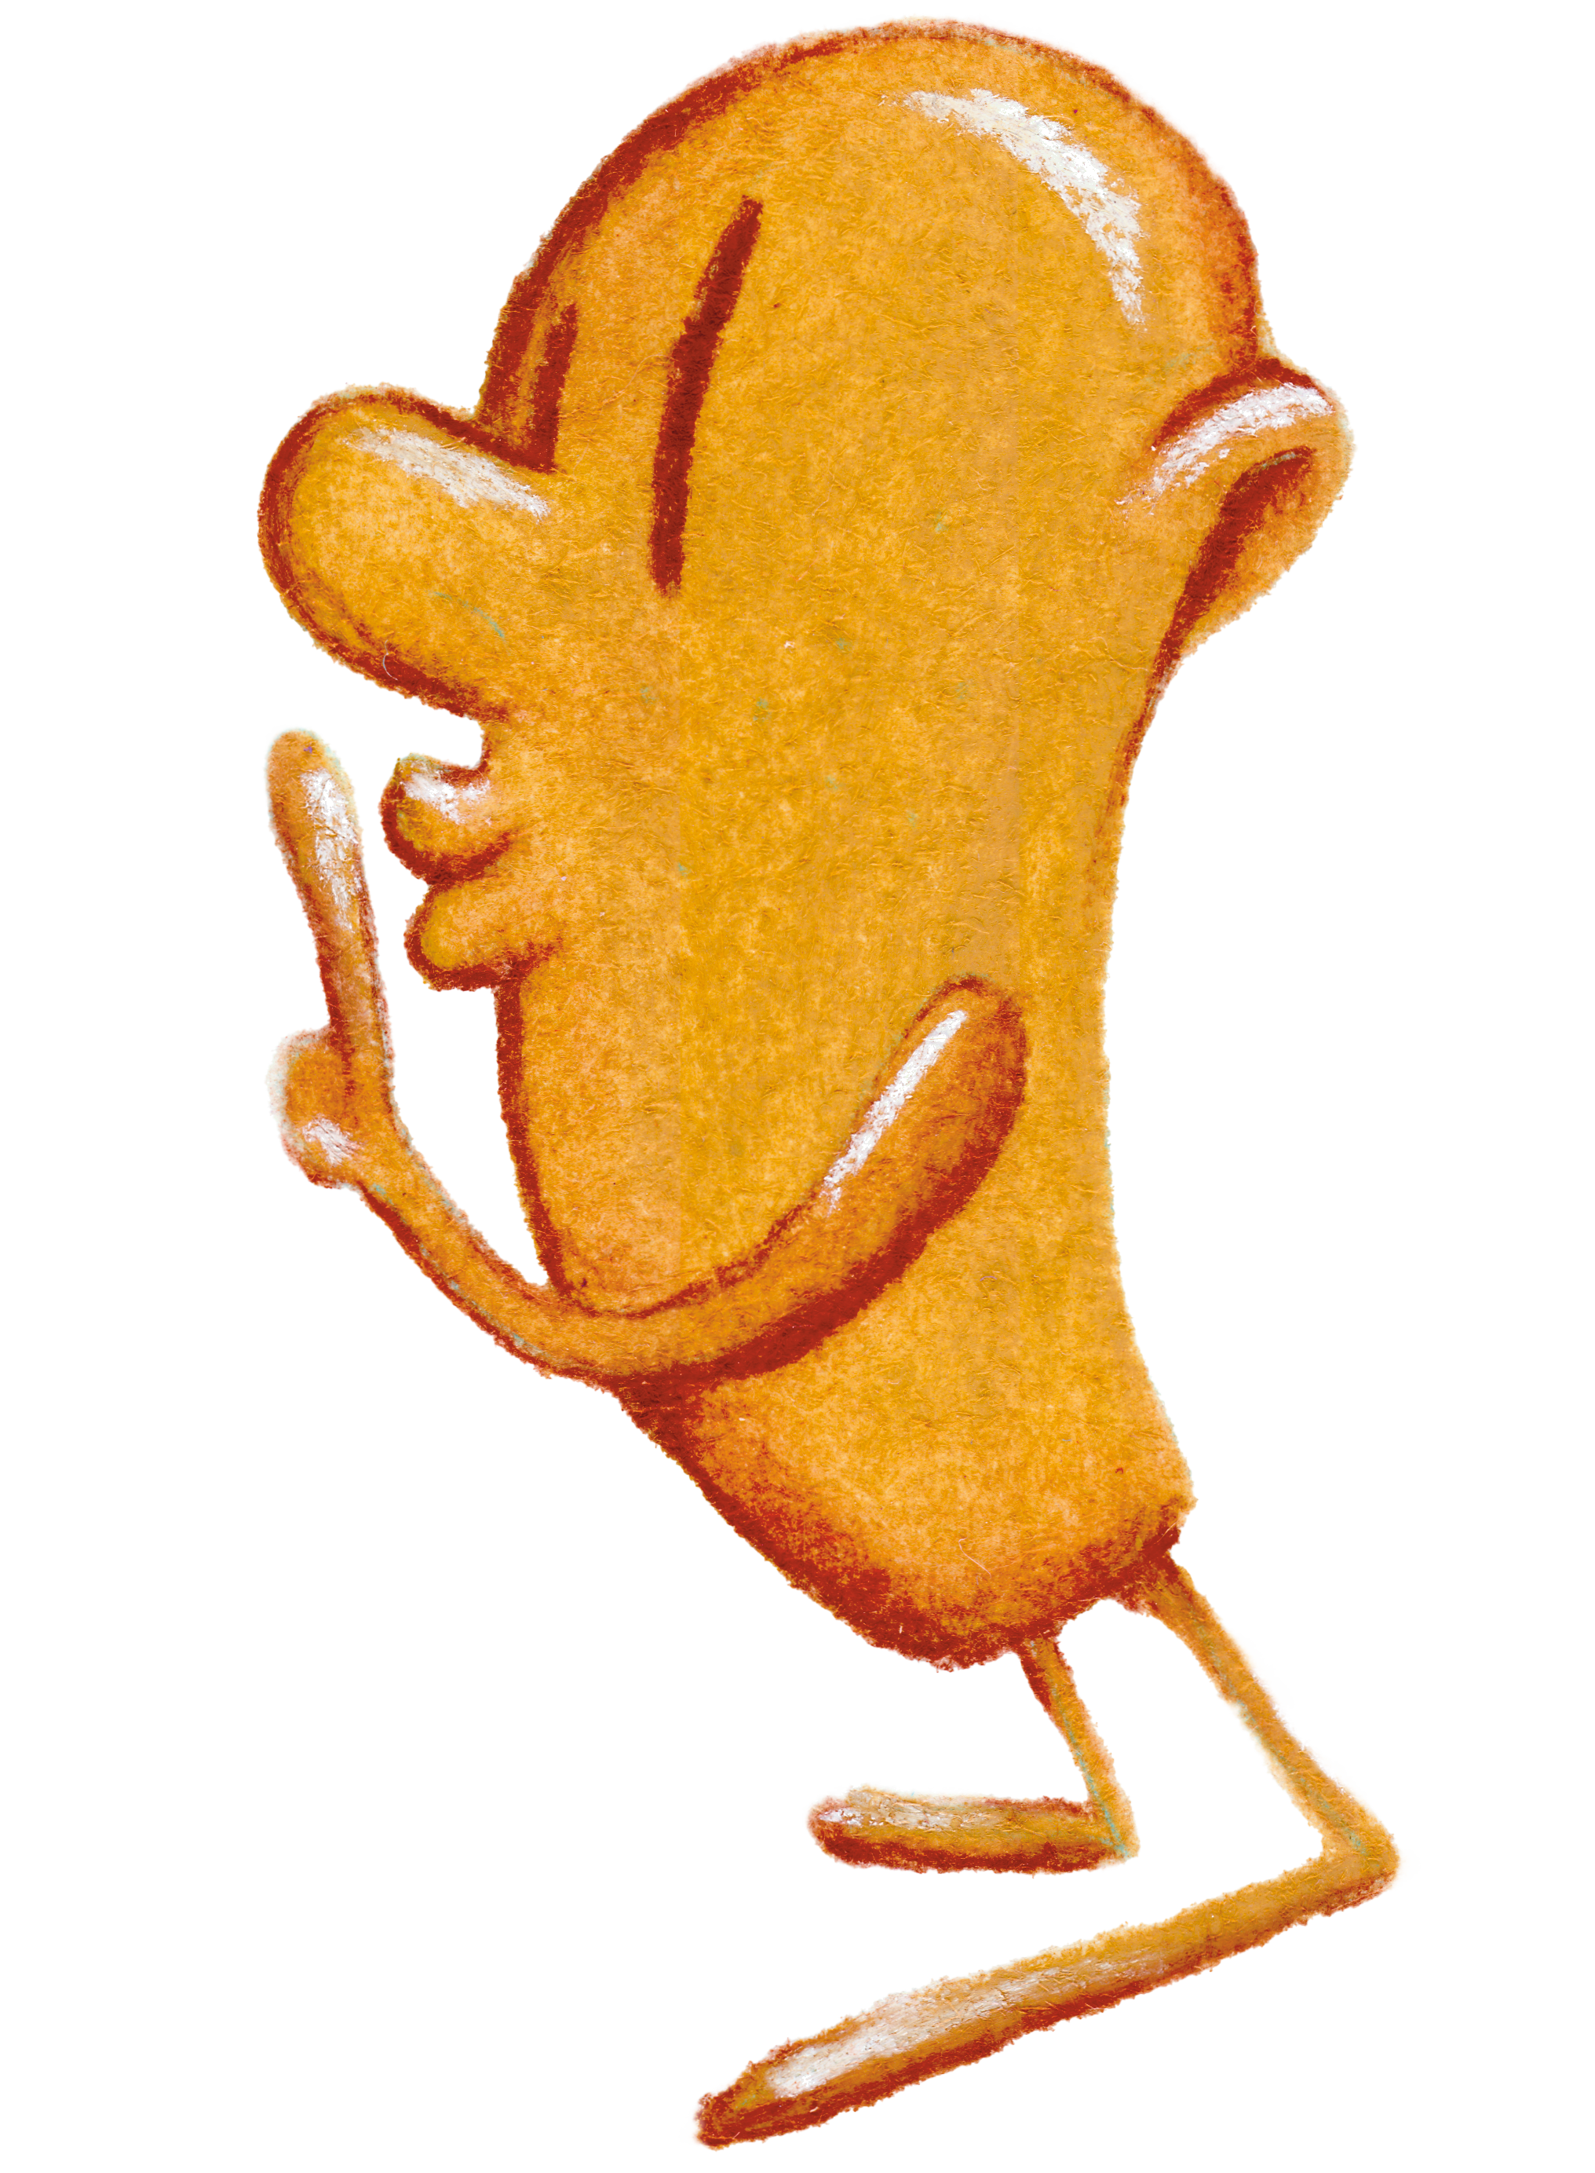
Atelier
« PARLER/SE TAIRE »
«Comme il est bon de te louer,
Seigneur, de te célébrer en chantant,
Dieu très-haut, d'annoncer dès le matin ta bonté,
et pendant les nuits ta fidélité. »
Psaume 91/90,2-3
Une confession de foi
Nous vous invitons à écrire ensemble une confession de foi sur les cartes mise à votre disposition
A partir de la parabole, on peut dire :
«Si Dieu est comme un père,
il courrait vers nous pour nous serrer dans ses bras !»
En silence, chaque personne écrit une phrase sur le même modèle :
Si Dieu est comme…, il·elle …
Partagez vos idées en recevant ces idées comme un cadeau, sans interagir
Vous pouvez vous inspirer des pictogrammes

Slide 12
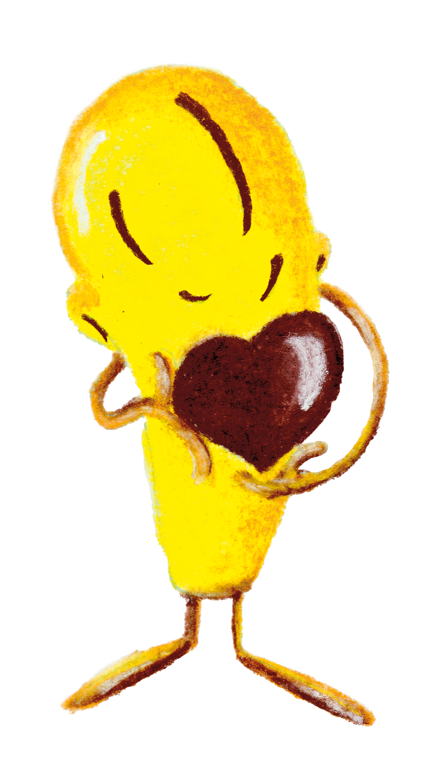
Atelier « AIMER»
« La preuve que vous êtes bien ses enfants, c'est que Dieu a envoyé dans nos cœurs, l'Esprit de son Fils, l'Esprit qui crie : "Abba, Père !" »
Galates 4,6
Un cœur pour chacun·e
C’est simple… cherchez les cœurs cachés dans le lieu.
Dès que vous en avez trouvé un, aidez une autre personne à trouver le sien
Tu es précieux à
mes yeux et je t’aime
I·Ésaïe 43,4

